Slide 1

Prévention et participation :
les règles du jeu en SST
2026
Annie Landry, Directrice,
Service SST FTQ
Sophie Martin,
Avocate et coordonatrice,
Service SST SCFP
Notes:
Annie
Présentation et question à la fin si le temps le permets. Question dans le Chat. Enregistré et sera disponible pour réécoute.

Slide 2
La LSST a été modifiée le 1er octobre 2025
Les modifications à tenir en compte :
Pour le CSS, le nombre de représentants désignés par les travailleurs et travailleuses, le nombre de rencontres et les règles de fonctionnement sont déterminés par entente, sinon c’est le règlement qui s’applique.
Pour le RSS, il sera membre d’office du CSS et leur nombre et les heures de libération sont déterminés par entente, sinon c’est le règlement qui s’applique.
Le multiétablissement se confirme, même pour les établissements de moins de 20 travailleurs et travailleuses.
Notes:
ANNIE

Slide 3

Le Règlement sur les mécanismes de prévention et de participation en établissement (RMPPE) est en vigueur depuis le 1er octobre 2025.
Notes:
Annie et LSST mis en vigueur dans son entèreté

Slide 4

Pas un règlement simple
C’est un compromis difficile entre la partie patronale et syndicale dans lequel le gouvernement est venu s’ingérer.
Deux considérations importantes pour bien comprendre le règlement :
Le règlement s’interprète en concordance avec la LSST, qui depuis le 28 octobre 2025 prévoit un régime particulier pour le secteur de la santé, de l’éducation et des services sociaux ;
La classification de votre employeur à la CNESST aura une grande incidence sur l’application du règlement.
Notes:
ANNIE

Slide 5
Différentes modalités dans la LSST pour les mécanismes de prévention
MOINS DE 20
20 ET PLUS
MULTIÉTABLISSEMENT
Le milieu de travail doit mettre en place un plan d’action et les travailleurs et les travailleuses doivent nommer un agent ou une agente de liaison.
Le milieu de travail doit mettre en place un programme de prévention, un comité de santé et sécurité (CSS) et un représentant ou une représentante à la santé et sécurité (RSS).
Pour les employeurs qui possèdent plusieurs établissements ayant des activités de même nature, c’est une décision unilatérale de l’employeur.
Notes:
ANNIE La présentation s’adresse à ceux et celle qui œuvre dans des établissement de plus de 20 ou dans le contexte d’un multi établissement de plus de 20., C’Est l’employeur qui décide selon des règles précises: travail de même nature, distance entreles établissements pour permettre au RSS de remplir ses fonctions. S’applique pour au moins 3 ans.
58.1. Malgré l’article 58, l’employeur qui emploie des travailleurs dans plus d’un établissement où s’exercent des activités de même nature peut élaborer et mettre en application un seul programme de prévention pour une partie ou la totalité de ces établissements, lequel doit également couvrir les établissements groupant moins de 20 travailleurs. L’employeur doit au préalable s’assurer que les fonctions prévues aux articles 78 et 90 peuvent être exercées adéquatement, notamment eu égard à la distance entre les établissements visés. Ce programme de prévention doit tenir compte de l’ensemble des activités exercées dans ces établissements et s’appliquer pour une période d’au moins trois ans.
Lorsque l’employeur cesse de mettre en application le programme de prévention prévu au premier alinéa, il doit, sans délai, mettre en application un programme de prévention propre à chaque établissement conformément à l’article 58.
Si la Commission le juge opportun pour protéger la santé ou assurer la sécurité et l’intégrité physique ou psychique des travailleurs, elle peut exiger que l’employeur élabore et mette en application, dans le délai qu’elle fixe, un programme de prévention propre à chaque établissement qu’elle désigne.
Aux fins de déterminer si les activités exercées dans un établissement sont de même nature, l’exécution de fonctions comparables par les travailleurs et les conditions d’exercice de celles-ci doivent notamment être prises en considération. L’employeur tient compte du guide d’application en cette matière élaboré par la Commission et publié sur son site Internet

Slide 6



Sur les ententes…
Voici ce que l’expérience nous dit jusqu’à maintenant.
La CNESST
En dessous?
Une entente conventionnée
La CNESST interprète la possibilité d’entente prévue à la LSST comme pouvant être inférieure au règlement.
Selon nous, toute entente doit permettre la prise en charge de la SST, et le cas échéant, devra être contestée devant les tribunaux.
Le service de l’inspectorat n’interviendra pas sur les ententes intervenues entre les parties, puisque les inspecteurs n’en ont pas le pouvoir selon la CNESST.
Assurez-vous d’inclure toute entente en vertu de la LSST dans votre convention collective pour que vous puissiez faire des griefs si cette dernière n'est pas respectée.
Ou une entente datée si vous n’êtes pas syndiqué.
Notes:
ANNIE
Le règlement s’applique à défaut d’entente sur fonctionnement RSS et CSS.
Exemple d’entente inférieure: nombre de RSS parce que vous n’êtes pas capable d’en recruter autant dès le départ… ou sur le multiétablissement parce que mieux adapté à votre réalité.
Si vous souhaitez avoir une entente inférieure au règlement. Visez plutôt que ce soit une transition vers une application intégrale du règlement et assurez-vous du maintien du paritarisme.

Slide 7
Qu’est-ce que le paritarisme?
Le paritarisme, c’est le principe selon lequel travailleurs et employeurs participent à égalité (ou presque) aux décisions qui concernent la santé et la sécurité du travail.
Pour être crédible, le paritarisme repose sur une condition essentielle : l’indépendance des représentants des travailleurs, notamment du RSS, face à l’employeur.
Même en présence d’ententes particulières, il est crucial de préserver cette égalité pour assurer une véritable prise en charge collective de la prévention.
Notes:
ANNIE
Par exemple, pour le programme de prévention, c’Est l’employeur qui a le dernier mot. L’indépendance et la reconnaissance du RSS et du CSS est une construction qui se fait en continu.

Slide 8
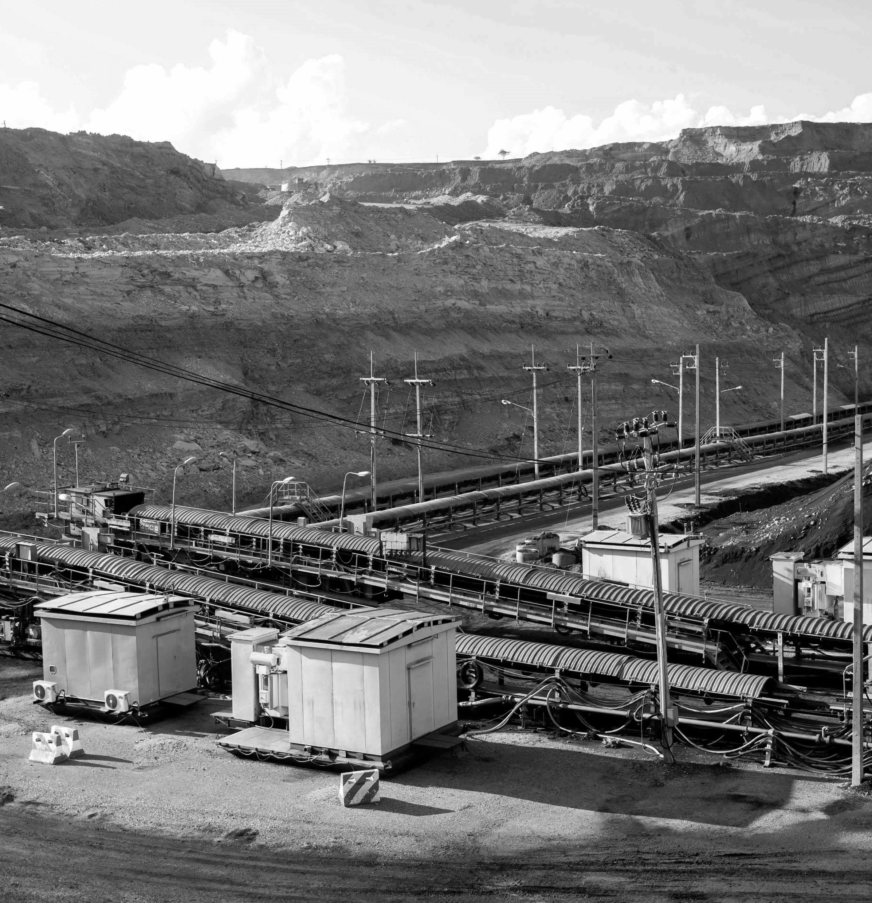




Quatre
Chapitres importants pour le RMPPE
Dispositions préliminaires
Programme de prévention
C’est cette partie qui indique le lien entre le classement SCIAN et l’établissement.
Comprend les modalités d’application et de mise à jour, ainsi que la hiérarchie des risques.
Le règlement contiendra quatre chapitres principaux, en plus d’un chapitre concernant les dispositions transitoires et finales.
Des applications particulières sont prévues pour les secteurs de la santé, de l’éducation et des services sociaux.
Comité SST
RSS
Indique le nombre de rencontres et de représentants, ainsi que les règles de fonctionnement.
Comprend les modalités de désignation et les heures de libération.
Notes:
SOPHIE

Slide 9
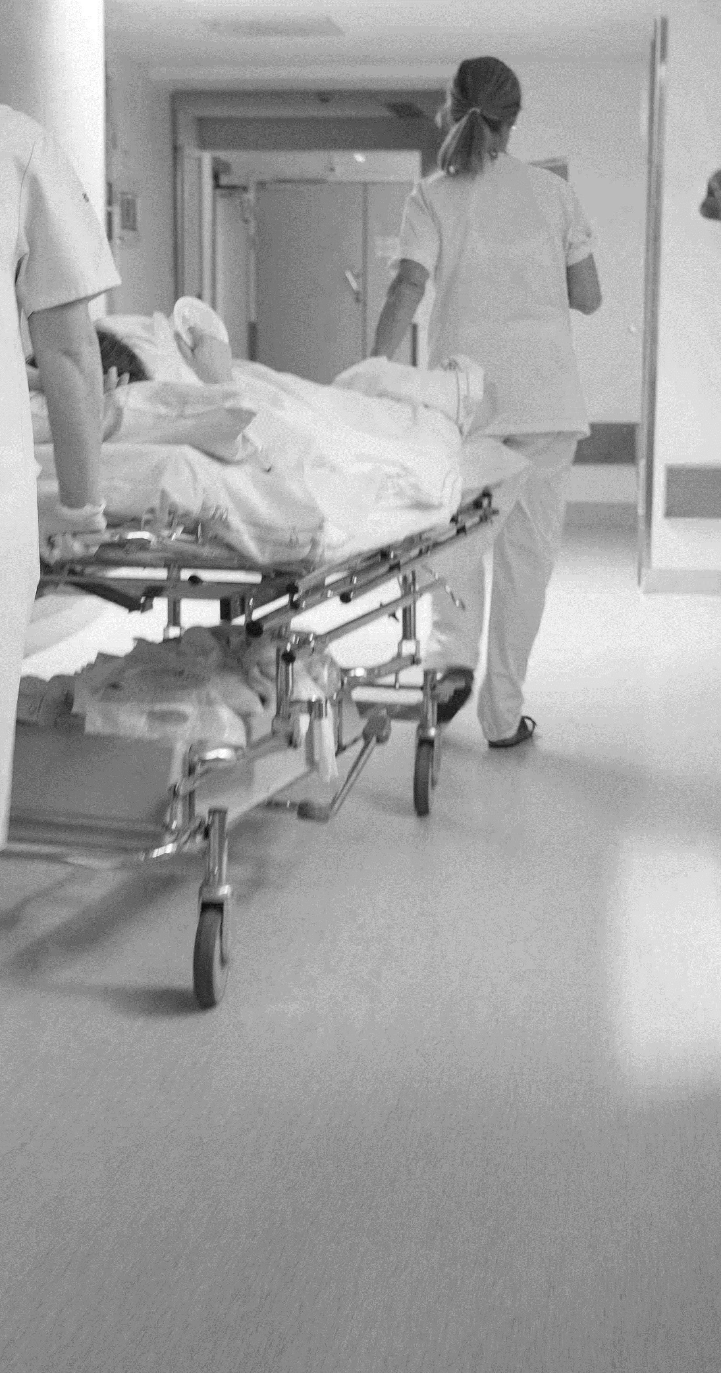
Dispositions préliminaires
Se lit avec l’annexe 1, qui détermine le niveau, entre 1 et 4, relié à chaque groupe SCIAN.
2. Les niveaux liés aux activités exercées dans un établissement, aux fins de déterminer la fréquence des réunions du comité de santé et de sécurité et le temps que peut consacrer un représentant en santé et en sécurité à l’exercice de ses fonctions, sont prévus à l’annexe 1 du présent règlement.
Les niveaux sont classés en quatre catégories pour les activités qui correspondent au code de la version de 2012 du Système de classification des industries de l’Amérique du Nord, ci-après «SCIAN 2012», publié par Statistique Canada. Si plusieurs activités sont exercées dans un établissement, le niveau de cet établissement est celui correspondant à son activité principale. On entend par «activité principale», l’activité qui constitue la finalité de l’établissement en vue de la production ou de la distribution de biens ou de services.
3. Lorsqu’un employeur met en application un programme de prévention conformément à l’article 58.1 de la
Loi, le présent règlement s’applique avec les adaptations
nécessaires, notamment en considérant que le nombre de
travailleurs correspond au nombre total de travailleurs des
établissements regroupés.
Subtitle text.
Notes:
SOPHIE
CHAPITRE I
DISPOSITIONS PRÉLIMINAIRES
1. Aux fins de l’application de la Loi sur la santé et la sécurité du travail (chapitre S-2.1), le présent règlement détermine les règles applicables en établissement relativement au programme de prévention, au plan d’action, au comité de santé et de sécurité et au représentant en santé et en sécurité.
2. Les niveaux liés aux activités exercées dans un établissement aux fins de déterminer la fréquence des réunions du comité de santé et de sécurité et le temps que peut consacrer un représentant en santé et en sécurité à l’exercice de ses fonctions sont prévus à l’annexe I du présent règlement.
Les niveaux sont classés en quatre catégories pour les activités qui correspondent au code de la version de 2012 du Système de classification des industries de l’Amérique du Nord, ci-après « SCIAN 2012 », publié par Statistique Canada. Si plusieurs activités sont exercées dans un établissement, le niveau de cet établissement est celui correspondant à son activité principale. On entend par « activité principale », l’activité qui constitue la finalité de l’établissement en vue de la production ou de la distribution de biens ou de services.
3. Lorsqu’un employeur met en application un programme de prévention conformément à l’article 58.1 de la Loi, le présent règlement s’applique avec les adaptations nécessaires, notamment en considérant que le nombre de travailleurs correspond au nombre total de travailleurs des établissements regroupés.

Slide 10
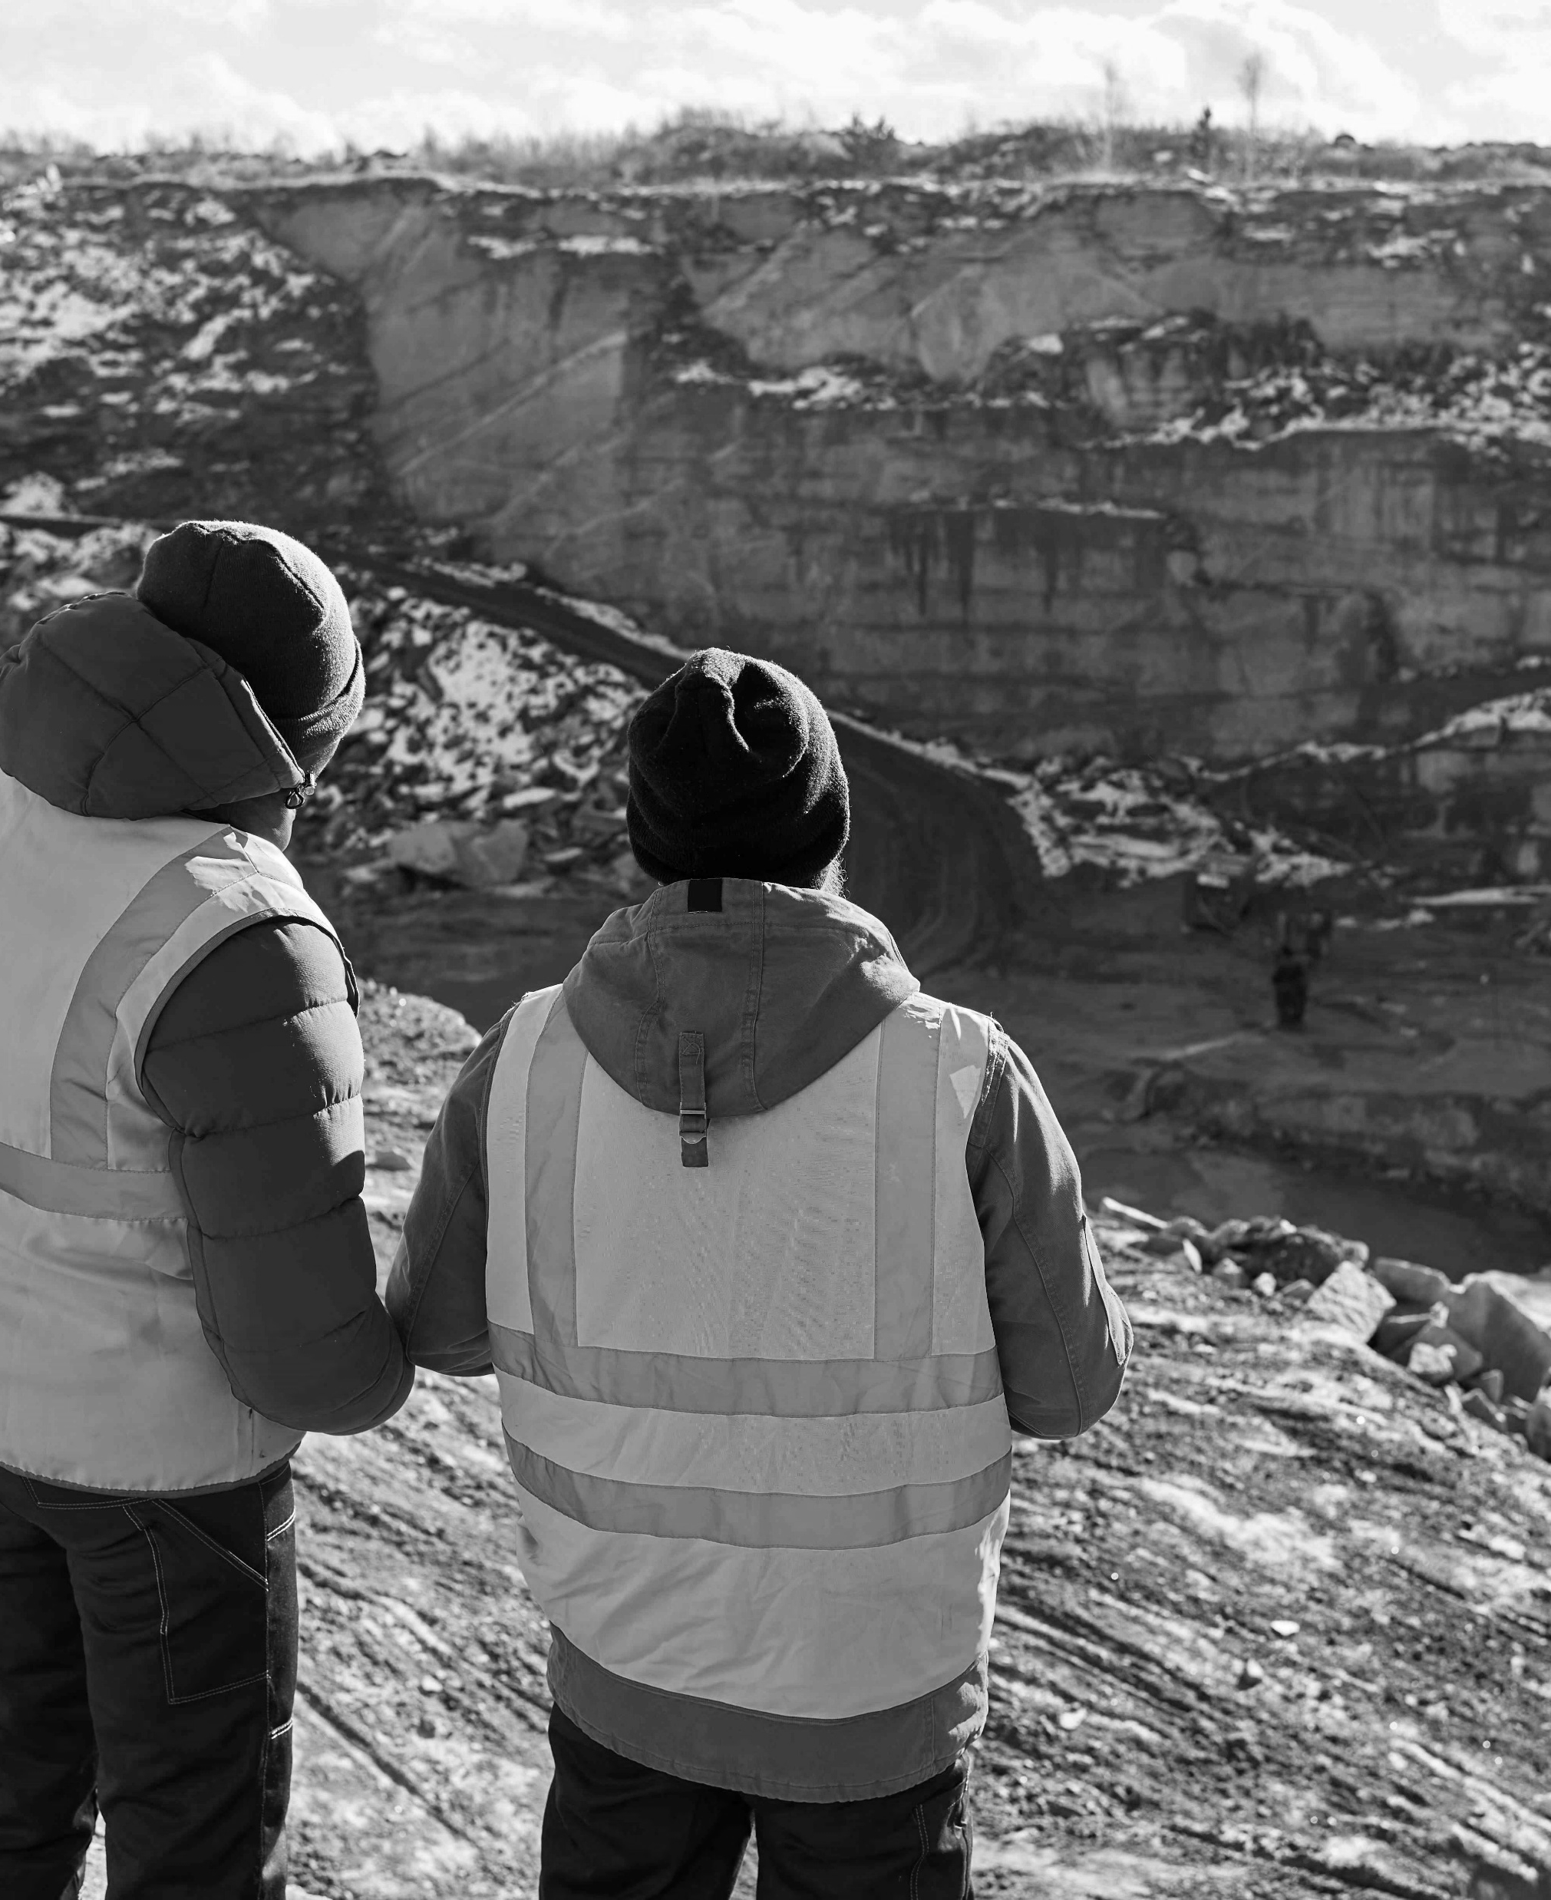

Le classement de l’employeur
Historiquement, une modalité administrative pour déterminer la cotisation de l’employeur.
Sera maintenant déterminé par le classement Système de classification des industries de l'Amérique du Nord (SCIAN).
Enjeu d’interprétation à prévoir : la CNESST classe les employeurs et la LSST vise les établissements
À également été utilisé pour déterminer si un employeur faisait partie d’un groupe prioritaire ou non.
Puisque relié au financement, actuellement la CNESST refuse de partager l’information aux représentants des travailleurs et des travailleuses.
Notes:
SOPHIE
On a négocié le règlement en utilisant la méthode de la CNESST, donc en discutant sur la base que c’est l’employeur qui est classé et non l’établissement. Mais le règlement parle de l’Activité principale de l’établissement.
LA CNESST classe les employeurs selon l’unité de classification et l’Activité de même nature ou non pour un même employeur. Si un établissement à plus qu’une activité qui n’est pas de même niveau, il est possible qu’il y ait des enjeux. Prendre le niveau le plus élévé par entente pour application.

Slide 11
L’Annexe 1 : va déterminer votre niveau
Quelques constats
01
A été établi à partir des données disponibles lors des travaux réglementaires.
04
Le régime particulier introduit par le PL101 s’attaque directement au consensus qui a été établi.
Aucun recul pour les groupes prioritaires.
Va être discuté lors de travaux réglementaires subséquents à moyen terme.
02
05
Des gains pour certains secteurs à prédominance féminine, dont la santé et l’hôtellerie.
03
06
Ce n’est qu’un minimum, il faut négocier!
Notes:
SOPHIE
a mis en forme : Espace Après : 0 pta mis en forme : Police :Gras, Non ItaliqueCode SCIAN 2012 Groupe d’activités Niveau
111 Cultures agricoles 3
112 Élevage et aquaculture 3
113 Foresterie et exploitation forestière 4
114 Pêche, chasse et piégeage 3
115 Activités de soutien à l'agriculture et à la foresterie 4
211 Extraction de pétrole et de gaz 2
212 Extraction minière et exploitation en carrière (sauf l'extraction de pétrole et de gaz) 4
213 Activités de soutien à l'extraction minière, pétrolière et gazière 4
221 Services publics 1
236 Construction de bâtiments 1
237 Travaux de génie civil 1
238 Entrepreneurs spécialisés 1
311 Fabrication d'aliments 4
312 Fabrication de boissons et de produits du tabac 4
313 Usines de textiles 4
314 Usines de produits textiles 4
315 Fabrication de vêtements 2
316 Fabrication de produits en cuir et de produits analogues 3
321 Fabrication de produits en bois 4
322 Fabrication du papier 2
323 Impression et activités connexes de soutien 1
324 Fabrication de produits du pétrole et du charbon 1
325 Fabrication de produits chimiques 4
326 Fabrication de produits en plastique et en caoutchouc 4
327 Fabrication de produits minéraux non métalliques 4
331 Première transformation des métaux 4
332 Fabrication de produits métalliques 4
333 Fabrication de machines 4
334 Fabrication de produits informatiques et électroniques 3
335 Fabrication de matériel, d'appareils et de composants électriques 4
336 Fabrication de matériel de transport 4
337 Fabrication de meubles et de produits connexes 4
339 Activités diverses de fabrication 1
411 Grossistes-marchands de produits agricoles 1
412 Grossistes-marchands de pétrole et de produits pétroliers 4
413 Grossistes-marchands de produits alimentaires, de boissons et de tabac 4
414 Grossistes-marchands d'articles personnels et ménagers 1
415 Grossistes-marchands de véhicules automobiles, et de pièces et d’accessoires de véhicules automobiles 1
416 Grossistes-marchands de matériaux et fournitures de construction 1
417 Grossistes-marchands de machines, de matériel et de fournitures 1
418 Grossistes-marchands de produits divers 1
419 Commerce électronique de gros entre entreprises, et agents et courtiers 2
441 Concessionnaires de véhicules et de pièces automobiles 1
442 Magasins de meubles et d'accessoires de maison 4
443 Magasins d'appareils électroniques et ménagers 1
444 Marchands de matériaux de construction et de matériel et fournitures de jardinage 2
445 Magasins d'alimentation 2
446 Magasins de produits de santé et de soins personnels 1
447 Stations-service 2
448 Magasins de vêtements et d'accessoires vestimentaires 1
451 Magasins d'articles de sport, d'articles de passe-temps, d'articles de musique et de livres 1
452 Magasins de marchandises diverses 4
453 Magasins de détail divers 1
454 Détaillants hors magasin 1
481 Transport aérien 1
482 Transport ferroviaire 2
483 Transport par eau 2
484 Transport par camion 4
485 Transport en commun et transport terrestre de voyageurs 4
486 Transport par pipeline 2
487 Transport de tourisme et d'agrément 2
488 Activités de soutien au transport 2
491 Services postaux 2
Messageries et services de messagers 4
493 Entreposage 4
511 Édition (sauf par Internet) 1
512 Industries du film et de l'enregistrement sonore 1
515 Radiotélévision (sauf par Internet) 1
517 Télécommunications 1
518 Traitement de données, hébergement de données et services connexes 1
519 Autres services d'information 1
521 Autorités monétaires - banque centrale 2
522 Intermédiation financière et activités connexes 1
523 Valeurs mobilières, contrats de marchandises et autres activités d'investissement financier connexes 1
524 Sociétés d'assurance et activités connexes 1
526 Fonds et autres instruments financiers 1
531 Services immobiliers 2
532 Services de location et de location à bail 2
533 Bailleurs de biens incorporels non financiers (sauf les oeuvres protégées par le droit d'auteur) 2
541 Services professionnels, scientifiques et techniques 1
551 Gestion de sociétés et d'entreprises 1
561 Services administratifs et services de soutien 3
562 Services de gestion des déchets et d'assainissement 4
611 Services d'enseignement 2
621 Services de soins de santé ambulatoires 4
622 Hôpitaux 4
623 Établissements de soins infirmiers et de soins pour bénéficiaires internes 4
624 Assistance sociale 3
711 Arts d'interprétation, sports-spectacles et activités connexes 1
712 Établissements du patrimoine 1
713 Divertissement, loisirs, jeux de hasard et loteries 1
721 Services d'hébergement 4
722 Services de restauration et débits de boissons 2
811 Réparation et entretien 4
812 Services personnels et services de blanchissage 2
813 Organismes religieux, fondations, groupes de citoyens et organisations professionnelles et similaires 2
814 Ménages privés 2
911 Administration publique fédérale 2
912 Administrations publiques provinciales et territoriales 1
913 Administrations publiques locales, municipales et régionales 3
914 Administrations publiques autochtones 3
919 Organismes publics internationaux et autres organismes publics extra-territoriaux 2

Slide 12
Comment trouver la classification de son employeur
L’exiger auprès de votre employeur, avec un document officiel de la CNESST
Consulter le site internet de la CNESST :
  https://servicesenligne.cnesst.gouv.qc.ca/prevention/niveau_activites_etablissement
Consulter le site de Statistique Canada pour trouver votre code SCIAN :
  https://www23.statcan.gc.ca/imdb/p3VD_f.pl?Function=getVD&TVD=118464
Qu’est-ce qui est couvert par le régime particulier?
Santé-Québec ;
Urgences-santé ;
centre de services scolaires ;
établissement
d’enseignement privé ;
établissement de santé regroupé.
Ne s’applique pas aux cégeps et aux universités.
Subtitle text.
Notes:
SOPHIE
Le SCIAN Canada 2012 comporte 20 secteurs, 102 sous-secteurs, 323 groupes, 711 classes et 922 classes canadiennes
https://www.statcan.gc.ca/fr/sujets/norme/scian/2012/introduction#a12
335.1. Le présent chapitre prévoit des règles particulières qui ajoutent ou dérogent à celles de la présente loi et qui prévalent sur toute autre disposition incompatible de celle-ci. Il s’applique :
1° à Santé Québec; selon Loi sur la gouvernance du système de santé et de services sociaux :
1° les services communautaires locaux : «centre local de services communautaires»;
2° les services hospitaliers : «centre hospitalier»;
3° les services d’hébergement et de soins de longue durée : «centre d’hébergement et de soins de longue durée»;
4° les services de protection de la jeunesse : «centre de protection de l’enfance et de la jeunesse»;
5° les services de réadaptation : «centre de réadaptation».
2° à un établissement privé conventionné visé au chapitre I du titre I de la partie V de la Loi sur la gouvernance du système de santé et de services sociaux (chapitre G-1.021);
même service que Santé Québec, mais établissement privé avec une convention de signé.
3° à un établissement regroupé visé à l’annexe II de la Loi sur la gouvernance du système de santé et de services sociaux;
ANNEXE II
(Article 328)
1° HÔPITAL JEFFERY HALE – SAINT BRIGID’S;
2° CENTRE DE RÉADAPTATION EN DÉFICIENCE INTELLECTUELLE ET EN TROUBLES ENVAHISSANTS DU DÉVELOPPEMENT DE L’ESTRIE;
3° CENTRE DE SANTÉ ET DE SERVICES SOCIAUX – INSTITUT UNIVERSITAIRE DE GÉRIATRIE DE SHERBROOKE;
4° INSTITUT UNIVERSITAIRE EN SANTÉ MENTALE DOUGLAS;
5° CENTRE DE SOINS PROLONGÉS GRACE DART;
6° CENTRE HOSPITALIER DE ST. MARY;
7° L’HÔPITAL GÉNÉRAL JUIF SIR MORTIMER B. DAVIS;
8° CENTRE MIRIAM;
9° CHSLD JUIF DE MONTRÉAL;
10° HÔPITAL MONT‑SINAÏ;
11° LA CORPORATION DU CENTRE HOSPITALIER GÉRIATRIQUE MAIMONIDES;
12° CENTRE DE RÉADAPTATION LETHBRIDGE-LAYTON-MACKAY;
13° L’HÔPITAL CHINOIS DE MONTRÉAL (1963);
14° HÔPITAL SANTA CABRINI;
15° HÔPITAL JUIF DE RÉADAPTATION;
16° LA RÉSIDENCE DE LACHUTE;
17° CENTRE DE SANTÉ ET DE SERVICES SOCIAUX DU HAUT‑SAINT‑LAURENT.
4° à la Régie régionale de la santé et des services sociaux du Nunavik;
5° à un établissement d’enseignement privé régi par la Loi sur l’enseignement privé (chapitre E-9.1);
La présente loi s’applique à tout établissement d’enseignement privé dispensant tout ou partie des services éducatifs appartenant à une ou plusieurs des catégories suivantes:
1° les services de l’éducation préscolaire;
2° les services d’enseignement au primaire;
3° les services d’enseignement en formation générale au secondaire;
4° les services d’enseignement en formation professionnelle au secondaire dans les spécialités professionnelles apparaissant à la liste établie par le ministre de l’Éducation, du Loisir et du Sport en application de l’article 463 de la Loi sur l’instruction publique (chapitre I‐13.3) et qui ont pour but de conduire à un diplôme, certificat ou autre attestation officielle décerné par le ministre;
5° les services éducatifs pour les adultes de formation secondaire générale;
6° (paragraphe abrogé);
7° les services d’enseignement général au collégial;
8° les services d’enseignement professionnel au collégial qui ont pour but de conduire à un diplôme ou attestation décernés en application du régime des études collégiales pris en vertu de l’article 18 de la Loi sur les collèges d’enseignement général et professionnel (chapitre C‐29);
9° la formation professionnelle d’appoint, soit la formation professionnelle dans les domaines apparaissant à la liste établie à cette fin par règlement du gouvernement, et qui n’a pas pour but de conduire à un diplôme, certificat ou autre attestation visés aux paragraphes 4° ou 8°.
6° à un centre de services scolaire institué par la Loi sur l’instruction publique (chapitre I-13.3);
Pour le moment ne s’applique pas aux commissions scolaire anglophone. QC conteste la décision de la cour d’appel rendue en avril 2025
7° à une commission scolaire visée par la Loi sur l’instruction publique pour les autochtones cris, inuit et naskapis (chapitre I-14);
8° à un établissement d’enseignement organisé, administré et exploité conformément au premier alinéa de l’article 5 de la Loi sur le ministère de l’Éducation, du Loisir et du Sport (chapitre M-15);
5. Le gouvernement peut, aux conditions qu’il détermine, autoriser le ministre à organiser, administrer et exploiter, seul ou avec d’autres, des établissements d’enseignement dans les domaines de sa compétence.
9° à un établissement public ou privé conventionné visé par la Loi sur les services de santé et les services sociaux pour les Inuit et les Naskapis (chapitre S-4.2);
10° au Conseil cri de la santé et des services sociaux de la Baie James;
11° à Urgences-santé;
Loi sur les services préhospitaliers d’urgence
4.1. Santé Québec est responsable de coordonner l’offre de services préhospitaliers d’urgence dans les régions sociosanitaires, sous réserve des responsabilités confiées à Urgences-santé pour les régions sociosanitaires de Montréal et de Laval par les dispositions du titre II.
87. La «Corporation d’urgences-santé de la région de Montréal Métropolitain», personne morale constituée en vertu de l’article 149.1 de la Loi sur les services de santé et les services sociaux pour les autochtones cris (chapitre S-5), continue d’exister sous le nom de «Urgences-santé» et exerce ses activités pour les régions sociosanitaires de Montréal et de Laval.
90. Sous la responsabilité de Santé Québec, Urgences-santé a pour fonctions de planifier, d’organiser et de coordonner l’organisation des services préhospitaliers d’urgence, y compris la mise en place d’un service de premiers répondants, pour les régions sociosanitaires de Montréal et de Laval. À ces fins, sont assumées par Urgences-santé les fonctions et responsabilités confiées:
1° à un centre de communication santé par les articles 22 et 24;
2° à un service de premiers répondants par l’article 39 et par le paragraphe 2° de l’article 40;
3° à un service ambulancier par l’article 44, par les paragraphes 1°, 2° et 5° du premier alinéa de l’article 60 et par l’article 62.
12° à un centre de communication santé ou à un titulaire d’un permis d’exploitation d’un service ambulancier visé par la Loi sur les services préhospitaliers d’urgence (chapitre S-6.2);
22. Dans le respect des orientations nationales et régionales, un centre de communication santé a pour fonctions:
1° de recevoir les appels en provenance d’un centre d’urgence 9-1-1, d’une personne ou d’un établissement qui demande l’intervention des services préhospitaliers d’urgence
[…]
13° au Centre de services scolaire du Littoral constitué par la Loi sur le Centre de services scolaire du Littoral (1966-1967, chapitre 125).
Pour la région de la Basse-Côte-Nord et l’île d’Anticosti. Centre administratif à Sept-Îles et Chevery
Le présent chapitre s’applique à l’établissement d’un employeur visé au premier alinéa lorsque cet établissement en est un au sens de la présente loi.

Slide 13




Le Programme de prévention
Une obligation de l’employeur prévue à la LSST.
PP : 1 an
Plan d’action
Mise-à-jour
Hiérarchies
À partir du 1 octobre 2025, les employeurs auront un an pour élaborer et mettre en application leur PP pour ceux qui n’en avaient pas l’obligation.
Aucun délai pour la mise en place du plan d’action, puisqu’il n’y a pas d’obligation supplémentaire à la fin du régime intérimaire.
Si un employeur dépasse les 20T, il a un an pour passer du plan d’action au PP.
L’employeur doit mettre à jour le PP tous les ans, en incluant les mesures et les priorités d’actions à privilégier.
Afin de déterminer les mesures à mettre en place, l’employeur doit utiliser la hiérarchie prévue dans le règlement qui prévoit d’abord l’élimination du risque à la source, et en dernier recours, les ÉPI.
Notes:
SOPHIE
CHAPITRE II
PROGRAMME DE PRÉVENTION ET PLAN D’ACTION
4. Un employeur dispose d’un délai d’un an pour élaborer et mettre en application un programme de prévention ou un plan d’action à compter du moment où il devient assujetti à cette obligation conformément à la Loi.
Toutefois, ce délai ne s’applique pas à l’employeur qui a déjà ou doit avoir en application un programme de prévention dans son établissement et qui devient assujetti à l’obligation
d’élaborer et de mettre en application un plan d’action. Dans ce cas, l’élaboration et la mise en application de son plan d’action doivent se faire sans délai.
Dans le cas où un employeur devient assujetti à l’obligation d’élaborer et de mettre en application un programme de prévention alors qu’il a déjà en application un plan d’action dans son établissement, le délai prévu au premier alinéa s’applique dans la mesure où il maintient son plan d’action jusqu’à ce qu’il mette en application un tel programme. À défaut du maintien du plan d’actionDans le cas contraire, l’élaboration et la mise en application du e son programme de prévention de l’employeur doivent se faire sans délai.
5. L’employeur doit mettre à jour annuellement son programme de prévention ou son plan d’action.
6. Les mesures et les priorités d’action permettant d’éliminer ou, à défaut, de contrôler les risques identifiés doivent être prévues par l’employeur dans son programme de prévention ou son plan d’action en privilégiant la hiérarchie des mesures de prévention suivante :
1° l’élimination du risque à la source;
2° le remplacement de matériaux, de processus ou d’équipements afin de réduire le risque;
3° la mise en place de mesures de contrôle technique du risque lié à l’environnement de travail et aux équipements, telles que l’installation d’un système de ventilation et l’ajout d’un protecteur sur une machine;
4° la mise en place de signaux permettant de mettre en évidence le risque, tels qu’une alarme sonore et une lampe témoin;
5° la mise en place de mesures de contrôle administratif du risque, telles que la formation des travailleurs et l’utilisation de méthodes et de techniques de travail sécuritaires;
6° la mise à la disposition des travailleurs de moyens et d’équipements de protection individuels ou collectifs ainsi que la mise en place de mesures pour en assurer leur utilisation et leur entretien adéquats.
À défaut d’éliminer les risques, l'employeur doit les contrôler par une combinaison de ces mesures de prévention.

Slide 14
Notre rôle dans le programme de prévention et les fonctions du CSS
RMPPE et LSST | Régime particulier santé, éducation, services sociaux
Fonction du CSS : 3° de déterminer, au sein du programme de prévention, les programmes de formation et d’information en matière de santé et de sécurité du travail ; 4° de choisir les moyens et équipements de protection individuels qui, tout en étant conformes aux règlements, sont les mieux adaptés aux besoins des travailleurs de l’établissement ; 5° de prendre connaissance des autres éléments du programme de prévention de collaborer à son élaboration, à sa mise à jour et à son suivi et de faire des recommandations à l’employeur ; | Fonction du CSS : 4° les fonctions du comité de santé et de sécurité sont celles prévues aux paragraphes 5° à 7°, 10.1°, 11° et 13° de l’article 78, ainsi que de recevoir copie des avis d’accidents et de soumettre les recommandations appropriées à l’employeur et à la Commission.
Notes:
SOPHIE
Obligation de l’employeur, mais CSS ont un pouvoir d’influence
Fonction du CSS régime particulier:
3° de déterminer, au sein du programme de prévention, les programmes de formation et d’information en matière de santé et de sécurité du travail;
4° de choisir les moyens et équipements de protection individuels qui, tout en étant conformes aux règlements, sont les mieux adaptés aux besoins des travailleurs de l’établissement;
5° de prendre connaissance des autres éléments du programme de prévention de collaborer à son élaboration, à sa mise à jour et à son suivi et de faire des recommandations à l’employeur;

Slide 15
Notre rôle dans le programme de prévention et les fonctions du CSS
LSST | Régime particulier santé, éducation, services sociaux
Fonction du CSS : 5.1° de faire des recommandations à l’employeur quant à l’opportunité de demander la collaboration d’un intervenant en santé au travail dans l’élaboration des éléments de santé de son programme de prévention ; 6° de participer à l’identification et à l’analyse des risques pouvant affecter la santé et la sécurité des travailleurs de l’établissement, et à l’identification des contaminants et des matières dangereuses présents sur les lieux de travail ; 7° de tenir des registres des accidents du travail, des maladies professionnelles et des événements qui auraient pu en causer ; | Fonction du CSS : 4° les fonctions du comité de santé et de sécurité sont celles prévues aux paragraphes 5° à 7°, 10.1°, 11° et 13° de l’article 78, ainsi que de recevoir copie des avis d’accidents et de soumettre les recommandations appropriées à l’employeur et à la Commission.
Notes:
SOPHIE
Fonction du CSS régime particulier:
Fonction du CSS:
5.1° de faire des recommandations à l’employeur quant à l’opportunité de demander la collaboration d’un intervenant en santé au travail dans l’élaboration des éléments de santé de son programme de prévention;
6° de participer à l’identification et à l’analyse des risques pouvant affecter la santé et la sécurité des travailleurs de l’établissement et à l’identification des contaminants et des matières dangereuses présents sur les lieux de travail;
7° de tenir des registres des accidents du travail, des maladies professionnelles et des événements qui auraient pu en causer;
Donc Limitation de la participation des T dans PP pour régime particulier. Moyen action: plainte directe CNESST si PP n’est pas adéquat et que E refuse de modifier.

Slide 16
Notre rôle dans le programme de prévention et les fonctions du CSS
LSST | Régime particulier santé, éducation, services sociaux
Fonction du CSS : 8° de confier, en prévoyant le temps nécessaire à leur accomplissement, des mandats spécifiques à des membres du comité, notamment au représentant en santé et en sécurité, afin que ce dernier exerce des fonctions additionnelles à celles prévues à l’article 90 ; 9° de recevoir copie des avis d’accidents et d’enquêter sur les événements qui ont causé ou qui auraient été susceptibles de causer un accident du travail ou une maladie professionnelle, et soumettre les recommandations appropriées à l’employeur et à la Commission ; | Fonction du CSS : 4° les fonctions du comité de santé et de sécurité sont celles prévues aux paragraphes 5° à 7°, 10.1°, 11° et 13° de l’article 78, ainsi que de recevoir copie des avis d’accidents et de soumettre les recommandations appropriées à l’employeur et à la Commission.
Notes:
SOPHIE
Fonction du CSS régime particulier:
Fonction du CSS:
8° de confier, en prévoyant le temps nécessaire à leur accomplissement, des mandats spécifiques à des membres du comité, notamment au représentant en santé et en sécurité, afin que ce dernier exerce des fonctions additionnelles à celles prévues à l’article 90;
9° de recevoir copie des avis d’accidents et d’enquêter sur les événements qui ont causé ou qui auraient été susceptibles de causer un accident du travail ou une maladie professionnelle et soumettre les recommandations appropriées à l’employeur et à la Commission;
Donc Limitation de la participation des T dans PP pour régime particulier. Moyen action: plainte directe CNESST si PP n’est pas adéquat et que E refuse de modifier.

Slide 17
Notre rôle dans le programme de prévention et les fonctions du CSS
LSST | Régime particulier santé, éducation, services sociaux
Fonction du CSS : 10° de recevoir les suggestions et les plaintes des travailleurs, de l’association accréditée et de l’employeur relatives à la santé et à la sécurité du travail, les prendre en considération, les conserver et y répondre ; 10.1° de recevoir et prendre en considération les recommandations du représentant en santé et en sécurité ; 11° de recevoir et d’étudier les rapports d’inspections effectuées concernant l’établissement ; | Fonction du CSS : 4° les fonctions du comité de santé et de sécurité sont celles prévues aux paragraphes 5° à 7°, 10.1°, 11° et 13° de l’article 78, ainsi que de recevoir copie des avis d’accidents et de soumettre les recommandations appropriées à l’employeur et à la Commission.
Notes:
SOPHIE
Fonction du CSS régime particulier:
Fonction du CSS:
10° de recevoir les suggestions et les plaintes des travailleurs, de l’association accréditée et de l’employeur relatives à la santé et à la sécurité du travail, les prendre en considération, les conserver et y répondre;
10.1° de recevoir et prendre en considération les recommandations du représentant en santé et en sécurité;
11° de recevoir et d’étudier les rapports d’inspections effectuées concernant l’établissement;
Dans le cadre des fonctions qu’il exerce en vertu du paragraphe 5° du premier alinéa, le comité peut consulter un intervenant en santé au travail.
Donc Limitation de la participation des T dans PP pour régime particulier. Moyen action: plainte directe CNESST si PP n’est pas adéquat et que E refuse de modifier.

Slide 18
Notre rôle dans le programme de prévention et les fonctions du CSS
LSST | Régime particulier santé, éducation, services sociaux
Fonction du CSS : 12° de recevoir et d’étudier les informations statistiques ou toutes autres informations produites par la Commission ou par tout autre organisme ; 13° d’accomplir toute autre tâche que l’employeur et les travailleurs ou leur association accréditée lui confient en vertu d’une convention. Dans le cadre des fonctions qu’il exerce en vertu du paragraphe 5° du premier alinéa, le comité peut consulter un intervenant en santé au travail. | Fonction du CSS : 4° les fonctions du comité de santé et de sécurité sont celles prévues aux paragraphes 5° à 7°, 10.1°, 11° et 13° de l’article 78, ainsi que de recevoir copie des avis d’accidents et de soumettre les recommandations appropriées à l’employeur et à la Commission.
Notes:
SOPHIE
Fonction du CSS régime particulier:
Fonction du CSS:
12° de recevoir et d’étudier les informations statistiques ou toutes autres informations produites par la Commission ou par tout autre organisme;
13° d’accomplir toute autre tâche que l’employeur et les travailleurs ou leur association accréditée lui confient en vertu d’une convention.
Dans le cadre des fonctions qu’il exerce en vertu du paragraphe 5° du premier alinéa, le comité peut consulter un intervenant en santé au travail.
Donc Limitation de la participation des T dans PP pour régime particulier. Moyen action: plainte directe CNESST si PP n’est pas adéquat et que E refuse de modifier.

Slide 19
Le Comité de santé et sécurité
S’il n’y a pas d’entente, le nombre de représentants des travailleurs et travailleuses :
RMPPE | Régime particulier santé, éducation, services sociaux (LSST)
1° de 20 à 50 travailleurs : 2, sauf dans le cas où l’établissement comprend un groupe de travailleurs non représentés par une association accréditée ayant désigné, suivant l’article 11, un membre du comité, auquel cas le nombre est de 3 ; 2° de 51 à 100 travailleurs : 3 ; 3° de 101 à 500 travailleurs : 4 ; 4° de 501 à 1 000 travailleurs : 6 ; 5° de 1 001 à 1 500 travailleurs : 7 ; 6° plus de 1 500 travailleurs : 8. | […] le nombre de représentants des travailleurs au sein du comité de santé et de sécurité est, selon le nombre de travailleurs de l’établissement, le suivant : a) de 20 à 50 travailleurs : 2 ; b) de 51 à 100 travailleurs : 3 ; c) de 101 à 500 travailleurs : 4 ; d) de 501 à 1 000 travailleurs : 5 ; e) plus de 1 000 travailleurs : 6 ;
Notes:
ANNIE
CHAPITRE III
COMITÉ DE SANTÉ ET DE SÉCURITÉ
SECTION I
COMPOSITION
7. À défaut d’entente entre l’employeur et les travailleurs d’une l’établissement, conformément au premier alinéa de l’article 70 de la Loi, le nombre de représentants des travailleurs au sein du comité de santé et de sécurité, incluant le représentant en santé et en sécurité, est, selon le nombre de travailleurs de l’établissement, le suivant :
1° de 20 à 50 travailleurs : 2, sauf dans le cas où l’établissement comprend un groupe de travailleurs non représentés par une association accréditée ayant désigné, suivant l’article 11, un membre du comité, auquel cas le nombre est de 3;
2° de 51 à 100 travailleurs : 3;
3° de 101 à 500 travailleurs : 4;
4° de 501 à 1 000 travailleurs : 6;
5° de 1 001 à 1 500 travailleurs : 7;
6° plus de 1 500 travailleurs : 8.
335.3. Aux fins de l’application du chapitre IV :
1° le troisième alinéa de l’article 68 ne s’applique pas;
2° à défaut d’entente entre l’employeur et les travailleurs de l’établissement conformément à l’article 70, le nombre de représentants des travailleurs au sein du comité de santé et de sécurité est, selon le nombre de travailleurs de l’établissement, le suivant :
a) de 20 à 50 travailleurs : 2;
b) de 51 à 100 travailleurs : 3;
c) de 101 à 500 travailleurs : 4;
d) de 501 à 1 000 travailleurs : 5;
e) plus de 1 000 travailleurs : 6;
Art 68:
68. Un comité de santé et de sécurité doit être formé au sein d’un établissement groupant au moins 20 travailleurs au cours de l’année.
Lorsqu’au cours d’une année le nombre de travailleurs groupés dans un établissement devient inférieur à 20, le comité de santé et de sécurité doit être maintenu jusqu’au 31 décembre de l’année suivante.
La Commission peut, lorsqu’elle le juge opportun pour protéger la santé ou assurer la sécurité et l’intégrité physique ou psychique des travailleurs, exiger la formation d’un comité de santé et de sécurité, et ce, sans égard au nombre de travailleurs dans l’établissement.
Aux fins de déterminer le nombre de travailleurs, doivent être considérés ceux dont les services sont loués ou prêtés à l’employeur.
L’obligation de former un comité de santé et de sécurité ne s’applique pas pour un établissement groupant au moins 20 travailleurs pour moins de 21 jours au cours de l’année.
Avant:
S’il y a mésentente quant au nombre total de membres qui représentent les travailleurs au sein d’un comité, ce nombre est le suivant:1° 2, lorsque l’établissement au sein duquel a été formé le comité groupe 50 travailleurs ou moins, sauf lorsque cet établissement comprend un groupe de travailleurs non représentés par une association accréditée ayant désigné, suivant l’article 13, un membre du comité, auquel cas le nombre est porté de 2 à 3;
2° 3, lorsque l’établissement au sein duquel a été formé le comité groupe au moins 51 travailleurs et au plus 150;
3° 5, lorsque l’établissement au sein duquel a été formé le comité groupe au moins 151 travailleurs et au plus 500;
4° 7, lorsque l’établissement au sein duquel a été formé le comité groupe au moins 501 travailleurs et au plus 1 000;
5° 9, lorsque l’établissement au sein duquel a été formé le comité groupe au moins 1 001 travailleurs et au plus 1 500;
6° 11, lorsque l’établissement au sein duquel a été formé le comité groupe plus de 1 500 travailleurs.

Slide 20
La désignation au CSS
Le règlement prévoit tout un processus pour la désignation des personnes représentant les travailleurs et les travailleuses.
S’applique lorsqu’il n’y a pas d’entente entre les différents syndicats présents.
Le syndicat qui représente la majorité des travailleurs et des travailleuses a la majorité au CSS.
Les autres syndicats désignent un membre à tour de rôle, dans un ordre précis.
Le 2e syndicat désigne une personne. Il réduit de moitié son nombre de membres. S’il est toujours plus représentatif, il désigne une autre personne, sinon c’est l’autre syndicat le plus représentatif qui désigne.
Ces règles s’appliquent aux secteurs de la santé, de l’éducation et des services sociaux
Notes:
ANNIE
SECTION II
PROCÉDURES ET MODALITÉS DE DÉSIGNATION DES REPRÉSENTANTS DES TRAVAILLEURS
8. Lorsque plusieurs associations accréditées représentant l’ensemble des travailleurs d’un établissement ne s’entendent pas sur la désignation des représentants des travailleurs au sein du comité de santé et de sécurité, conformément au troisième alinéa de l’article 72 de la Loi, ceux-ci sont désignés selon les modalités suivantes :
1° l’association accréditée qui, le cas échéant, représente la majorité absolue des travailleurs, désigne la majorité absolue des représentants des travailleurs;
2° les autres associations accréditées désignent, le cas échéant, leurs représentants des travailleurs en respectant, dans l’ordre, les étapes suivantes :
a) l’association accréditée qui représente le pourcentage le plus élevé de travailleurs au sein de l’établissement désigne un représentant;
b) le pourcentage de travailleurs représentés de l’association accréditée ayant procédé à la désignation selon le sous-paragraphe a) est réduit de moitié;
c) l’association accréditée qui représente alors le pourcentage le plus élevé de travailleurs désigne un représentant.
Les étapes décrites aux sous-paragraphes b) et c) du paragraphe 2° du premier alinéa sont recommencées jusqu’à ce que tous les représentants des travailleurs soient désignés.
Une association accréditée peut se regrouper avec une ou plusieurs autres associations accréditées aux fins de l’application du paragraphe 2° du premier alinéa. Le pourcentage global de travailleurs que représente le regroupement au sein de l’établissement est alors celui qui est pris en considération.
Lorsqu’il y a égalité entre deux ou plusieurs associations accréditées ou regroupements d’associations accréditées, le représentant des travailleurs est désigné par tirage au sort, chacune de ces associations et chacun de ces regroupements ayant mis au sort le nom d’un candidat. L’association ou le regroupement d’associations dont le nom du candidat est tiré au sort est réputé avoir désigné ce représentant.
S’il résulte de l’application des étapes de désignation prévues au paragraphe 2° du premier alinéa qu’une association accréditée ou qu’un regroupement d’associations accréditées n’a pu désigner de représentant des travailleurs, le dernier représentant à être désigné doit l’être par tirage au sort entre les associations accréditées ou les regroupements d’associations accréditées qui n’ont pas désigné de représentant.
9. Lorsqu’une seule association accréditée représente des travailleurs d’un établissement sans tous les représenter, l’association désigne la majorité des représentants des travailleurs au sein du comité de santé et de sécurité. Les autres représentants des travailleurs au sein du comité sont désignés conformément à l’article 11 par le groupe des travailleurs non représentés par l’association accréditée conformément à l’article 11.
10. Lorsque plusieurs associations accréditées représentent des travailleurs d’un établissement sans tous les représenter, les représentants des travailleurs au sein du comité de santé et de sécurité sont désignés conformément à l’article 8.
Aux fins de l’application de l’article 8, sauf pour le paragraphe 1° du premier alinéa de cet article, le groupe des travailleurs non représentés par une association accréditée est réputé constituer une association accréditée. Ce groupe ne peut toutefois désigner plus de représentants des travailleurs que l’ensemble des associations accréditées.
11. Le groupe des travailleurs non représentés par une association accréditée qui est habilité à désigner un représentant au sein du comité de santé et de sécurité en vertu des articles 9 et 10, le désigne par scrutin tenu lors d’une assemblée convoquée à cette fin par les représentants des travailleurs et de l’employeur qui sont déjà membres du comité.
Les avis de scrutin et de l’assemblée de mise en candidature doivent être rendus accessibles au groupe des travailleurs par affichage ou au moyen de tout mode de transmission au moins 5 jours avant leur tenue.
Le candidat qui a obtenu le plus de votes est désigné comme représentant.
12. Est réputé avoir refusé ou négligé de désigner son représentant, l’Uneassociation accréditée, le un regroupement d’associations accréditées ou le un groupe de travailleurs non représentés par une association accréditée qui est habilité à désigner un représentant des travailleurs au sein du comité de santé et de sécurité et qui ne procède pas à cette désignation dans les 30 jours est réputé avoir refusé ou négligé de désigner son représentant.
Dans ce cas, le poste ainsi laissé vacant est comblé conformément aux articles 8, 9 ou 10, selon le cas, tant et aussi longtemps que subsiste le défaut de désignation. Il en est de même lorsqu’une association accréditée, un regroupement d’associations accréditées ou un groupe de travailleurs non représentés par une association accréditée signale son refus de désigner un représentant des travailleurs au sein du comité.
13. Lorsque les travailleurs d’un établissement ne sont représentés par aucune association accréditée, les représentants des travailleurs au sein du comité de santé et de sécurité sont désignés par scrutin, lors d’une assemblée convoquée à cette fin par un travailleur de l’établissement.
Les avis de scrutin et de l’assemblée de mise en candidature doivent être rendus accessibles à l’ensemble des travailleurs de l’établissement par affichage ou au moyen de tout mode de transmission au moins 5 jours avant leur tenue.
Les candidats qui ont obtenu le plus de votes sont désignés comme représentants.
14. L’employeur doit permettre l’accessibilité des avis de scrutin et de l’assemblée de mise en candidature ainsi que permettre la tenue du scrutin.
15. La répartition des représentants des travailleurs au sein du comité de santé et de sécurité est révisée au début de chaque année.
16. Les représentants des travailleurs au sein du comité de santé et de sécurité y exercent leurs fonctions tant et aussi longtemps que l’association accréditée, le regroupement d’associations accréditées ou le groupe des travailleurs non représentés par une association accréditée ayant procédé à leur désignation reste habilité à le faire et que les représentants n’ont pas été relevés de leurs fonctions.

Slide 21

Les personnes non syndiquées
Les travailleurs et les travailleuses qui ne sont pas syndiqués ont une place au CSS.
Qui les désigne?
S’il y a un syndicat, et des travailleurs et des travailleuses non syndiqués :
Le syndicat désigne la majorité des personnes au CSS, et le reste des sièges est réservé pour les non syndiqués ;
S’il y a plus qu’un syndicat, les personnes non syndiquées sont considérées comme un syndicat pour les fins de la procédure de désignation prévue au règlement ;
Lorsque les travailleurs d’un établissement ne sont représentés par aucune association accréditée, les représentants des travailleurs au sein du comité de santé et de sécurité sont désignés par scrutin, lors d’une assemblée convoquée à cette fin par un travailleur de l’établissement.
Le CSS a un rôle important pour la désignation : c’est lui qui convoque l’assemblée pour les personnes non syndiquées afin qu’il y ait un scrutin.
Notes:
ANNIE
CSS travaille pour l’Ensemble des T de l’établissement, qu’ils soient syndiqué ou pas.
9. Lorsqu’une seule association accréditée représente des travailleurs d’un établissement sans tous les représenter, l’association désigne la majorité des représentants des travailleurs au sein du comité de santé et de sécurité. Les autres représentants des travailleurs au sein du comité sont désignés par le groupe des travailleurs non représentés par l’association accréditée conformément à l’article 11. 10. Lorsque plusieurs associations accréditées représentent des travailleurs d’un établissement sans tous les représenter, les représentants des travailleurs au sein du comité de santé et de sécurité sont désignés conformément à l’article 8. Aux fins de l’application de l’article 8,sauf pour le paragraphe 1° du premier alinéa de cet article, le groupe des travailleurs non représentés par une association accréditée est réputé constituer une association accréditée. Ce groupe ne peut toutefois désigner plus de représentants des travailleurs que l’ensemble des associations accréditées.
11. Le groupe des travailleurs non représentés par une association accréditée qui est habilité à désigner un représentant au sein du comité de santé et de sécurité en vertu des articles 9 et 10, le désigne par scrutin tenu lors d’une assemblée convoquée à cette fin par les représentants des travailleurs et de l’employeur qui sont déjà membres du comité. Les avis de scrutin et de l’assemblée de mise en candidature doivent être rendus accessibles au groupe des travailleurs par affichage ou au moyen de tout mode de transmission au moins 5 jours avant leur tenue. Le candidat qui a obtenu le plus de votes est désigné comme représentant.
12. Une association accréditée, un regroupement d’associations accréditées ou un groupe de travailleurs non représentés par une association accréditée habilité à désigner un représentant des travailleurs au sein du comité de santé et de sécurité qui ne procède pas à cette désignation dans les 30 jours est réputé avoir refusé ou négligé de désigner son représentant. Dans ce cas, le poste ainsi laissé vacant est comblé conformément aux articles 8, 9 ou 10, selon le cas, tant et aussi longtemps que subsiste le défaut de désignation. Il en est de même lorsqu’une association accréditée, un regroupement d’associations accréditées ou un groupe de travailleurs non représentés par une association accréditée signale son refus de désigner un représentant des travailleurs au sein du comité.
13. Lorsque les travailleurs d’un établissement ne sont représentés par aucune association accréditée, les représentants des travailleurs au sein du comité de santé et de sécurité sont désignés par scrutin, lors d’une assemblée convoquée à cette fin par un travailleur de l’établissement. Les avis de scrutin et de l’assemblée de mise en candidature doivent être rendus accessibles à l’ensemble des travailleurs de l’établissement par affichage ou au moyen de tout mode de transmission au moins 5 jours avant leur tenue. Les candidats qui ont obtenu le plus de votes sont désignés comme représentants. 14. L’employeur doit permettre l’accessibilité des avis de scrutin et de l’assemblée de mise en candidature ainsi que la tenue du scrutin. 15. La répartition des représentants des travailleurs au sein du comité de santé et de sécurité est révisée au début de chaque année. 16. Les représentants des travailleurs au sein du comité de santé et de sécurité y exercent leurs fonctions tant et aussi longtemps que l’association accréditée, le regroupement d’associations accréditées ou le groupe des travailleurs non représentés par une association accréditée ayant procédé à leur désignation reste habilité à le faire et que les représentants n’ont pas été relevés de leurs fonctions.

Slide 22
Règles de fonctionnement
Le nombre de rencontres.
Niveau 1
Une réunion par trimestre.
Niveau 2 et 3
Six réunions par année. (Un par trimestre minimum)
Niveau 4
Neuf réunions par année.
Régime particulier
À défaut d’entente, une réunion par trimestre.
Notes:
PL101: à défaut d’entente conformément à l’article 74, le comité se réunit au moins une fois tous les trois mois;
Vous pouvez demander que le CSS se rencontre dans les 3 jours si l’un des évènements suivants se produit:
un décès à la suite d'un accident;
une personne qui perd un membre ou qui a un traumatisme physique important;
des blessures à plusieurs personnes qui demande un arrêt de travail d’une journée.

Slide 23

Une coprésidence
Ces règles s’appliquent aux secteurs de la santé, de l’éducation et des services sociaux.
Le CSS est une instance paritaire.
Le comité est coprésidé par une personne représentant l’employeur et une personne représentant les travailleurs et les travailleuses.
L’ordre du jour est déterminé par les deux coprésidences, qui président le comité en alternance.
Notes:
ANNIE
21. Le comité de santé et de sécurité est présidé par deux coprésidents désignés parmi ses membres. L’un représente les travailleurs et est choisi par les membres qui représentent les travailleurs au sein du comité; l’autre représente l’employeur et est choisi par les représentants de l’employeur au sein du comité. 22. Les réunions du comité de santé et de sécurité sont présidées en alternance par chacun des coprésidents. Le comité détermine celui des coprésidents qui préside la première réunion. En cas de désaccord, il est déterminé par tirage au sort. 23. En cas d’absence du coprésident qui doit présider une réunion, cette dernière est présidée par l’autre coprésident. L’alternance de la présidence prévue à l’article 22 est ajustée par la suite en conséquence. 24. Une vacance à la coprésidence du comité de santé et de sécurité est comblée conformément à l’article 21, au plus tard 30 jours après que le comité en a été avisé. 25. L’ordre du jour d’une réunion du comité de santé et de sécurité est déterminé par les coprésidents. L’avis de convocation doit indiquer le lieu, la date et l’heure de la réunion et mentionner les sujets qui doivent être discutés. Cet avis est transmis par le coprésident qui doit présider la réunion. Tout membre du comité peut, au début de la réunion et avec l’accord des autres membres, proposer des modifications à l’ordre du jour. 26. Le quorum d’une réunion est d’au moins la moitié des représentants des travailleurs et d’au moins un représentant de l’employeur. 27. Lorsqu’il n’y a pas unanimité parmi le groupe de représentants de l’employeur ou parmi le groupe de représentants des travailleurs quant à la position à adopter relativement à une question donnée, la position du groupe est celle ayant recueilli, lors d’un vote, la majorité des voix des représentants de ce groupe présents à la réunion. 28. Toute vacance au sein du comité de santé et de sécurité doit, au plus tard 30 jours après que le comité en a été avisé, être comblée, selon le cas, par l’association accréditée, le regroupement d’associations accréditées, le groupe des travailleurs non représentés par une association accréditée ou l’employeur ayant désigné le membre du comité qui doit être remplacé. Lorsqu’une association accréditée, un regroupement d’associations accréditées ou un groupe des travailleurs non représentés par une association accréditée ne comble pas une vacance à l’intérieur du délai imparti, le poste ainsi laissé vacant est comblé conformément aux articles 8, 9 ou 10, selon le cas, tant et aussi longtemps que subsiste le défaut de désignation. Il en est de même lorsqu’une association accréditée, un regroupement d’associations accréditées ou un groupe de travailleurs non représentés par une association accréditée signale son refus de désigner un représentant des travailleurs au sein du comité. 29. À chacune des réunions, le comité de santé et de sécurité adopte le procès-verbal de la réunion précédente. Les procès-verbaux ainsi adoptés doivent être conservés par l’employeur pendant une période d’au moins 5 ans à l’endroit déterminé par le comité et doivent être accessibles aux coprésidents. 30. Les membres du comité de santé et de sécurité peuvent obtenir copie des procès-verbaux du comité sur demande faite à l’un des coprésidents.

Slide 24

Une formation obligatoire
Formation d’une journée qui doit porter sur des sujets prédéterminés.
Lois et règlements en SST
Identification et analyse des risques physiques et psychiques
Le contenu du programme de prévention
Tenue du registre des accidents
Pour les secteurs de la santé, de l’éducation et des services sociaux : le contenu sera déterminé par la CNESST.
Mandat, fonctions et règles du CSS
L’enquête d’accident et l’analyse des incidents.
Rôle, responsabilité et collaboration des membres du CSS
Prise en compte de la réalité des femmes et des enfants.
Notes:
ANNIE
SECTION IV FORMATION DES MEMBRES 31. Les membres d’un comité de santé et de sécurité, incluant le représentant en santé et en sécurité, doivent, dans les 120 jours suivant leur désignation, obtenir une attestation de formation théorique d’une durée minimale d’une journée délivrée par la Commission ou par une personne ou un organisme reconnu par elle. La formation doit notamment porter sur les sujets suivants:
1° le cadre législatif et réglementaire en santé et en sécurité du travail applicable à un établissement; 2° le contenu d’un programme de prévention; 3° le mandat, les fonctions et les règles de fonctionnement du comité; 4° les rôles et les responsabilités des membres, des représentants en santé et en sécurité et des coprésidents du comité; 5° l’identification et l’analyse des risques pouvant affecter la santé, la sécurité et l’intégrité physique et psychique des travailleurs de l’établissement; 6° la tenue des registres des accidents du travail et des maladies professionnelles et des événements qui auraient pu en causer; 7° l’enquête d’accident et l’analyse des incidents rapportés; 8° l’importance de la collaboration entre tous les membres du comité, notamment avec le représentant en santé et en sécurité, afin d’assurer l’efficacité des mécanismes de participation et la prise en charge de la santé et de la sécurité du travail; 9° la prise en compte des réalités propres aux femmes, aux hommes et aux travailleurs âgés de 16 ans et moins dans l’identification et l’analyse des risques.
37. Un membre d’un comité de santé et de sécurité ou un représentant en santé et en sécurité doit obtenir l’attestation de formation théorique prévue aux articles 31, 34 ou 35 du présent règlement, selon la dernière des échéances, soit dans les 120 jours de sa désignation, soit: 1° avant le 1er avril 2026, lorsqu’il a été désigné avant cette date dans un établissement dont le niveau prévu à l’annexe I est 4; 2° avant le 1er octobre 2026, lorsqu’il a été désigné avant cette date dans un établissement dont le niveau prévu à l’annexe I est 3; 3° avant le 1er avril 2027, lorsqu’il a été désigné avant cette date dans un établissement dont le niveau prévu à l’annexe I est 2; 4° avant le 1er octobre 2027, lorsqu’il a été désigné avant cette date dans un établissement dont le niveau prévu à l’annexe I est 1.

Slide 25

La formation obligatoire pour le CSS : comment ça va fonctionner
  LSST: 78.1. Les membres du comité de santé et de sécurité doivent, dans le délai prévu par règlement, participer aux programmes de formation dont le contenu et la durée sont déterminés par règlement.
  Ils peuvent s’absenter, sans perte de salaire, le temps nécessaire pour participer à ces programmes.
  Les frais d’inscription, de déplacement et de séjour sont assumés par la Commission conformément aux règlements.
  RMPPE: 31. Les membres d’un comité de santé et de sécurité, incluant le représentant en santé et en sécurité, doivent, dans les 120 jours suivant leur désignation, obtenir une attestation de formation théorique d’une durée minimale d’une journée délivrée par la Commission des normes, de l’équité, de la santé et de la sécurité du travail ou par une personne ou un organisme reconnu par elle.
Pour les secteurs de la santé, de l’éducation et des services sociaux, les membres du comité de santé et de sécurité doivent, dans les 120 jours suivant leur désignation, participer à un programme de formation d’une durée d’une journée, sauf s’il a suivi la formation du RSS.
Notes:
ANNIE
Règlement sur les frais d’inscription, de déplacement et de séjour des programmes de formation concernant les mécanismes de prévention et de participation en établissement
3. Les indemnités accordées à une personne lorsque son programme de formation ou une partie de ce programme n’est pas suivi en ligne et exige sa présence à un lieu de formation qui se situe à l’extérieur du lieu de travail habituel sont les suivantes:
1° 0,635 $ par km pour les frais de transport selon la distance routière la plus courte entre le domicile de la personne et le lieu de formation pour chaque jour où un déplacement est requis entre ces lieux pour participer à la formation;
2° 65,40 $ par jour de formation pour les frais de repas, sauf pour les formations d’une durée de 3 heures et demie, auquel cas ce montant est réduit de moitié;
3° 15 $ par jour de formation pour les frais de stationnement.
Les indemnités prévues au premier alinéa sont également accordées à une personne qui doit participer à une formation en ligne à l’extérieur de son lieu de travail habituel ou de son domicile lorsqu’elle a participé à la formation dispensée la plus près de son domicile et lorsqu’elle satisfait à l’une des conditions suivantes:
1° elle n’a pas accès à l’équipement requis pour participer à la formation ou à Internet;
2° aucun local adéquat n’est disponible pour elle;
3° elle n’a pas les connaissances requises pour utiliser les outils technologiques nécessaires pour participer à la formation.

Slide 26
Quand suivre la formation
Pour les secteurs de la santé, de l’éducation et des services sociaux :
1er octobre 2026
ARTICLE 39, TEL QUE MODIFIÉ, SE LIT COMME SUIT :
Un membre d’un comité de santé et de sécurité ou un représentant en santé et en sécurité doit obtenir l’attestation de formation théorique prévue aux articles 31, 34 ou 35, selon la dernière des échéances, soit dans les 120 jours de sa désignation, soit :
1° avant le 1er avril 1er octobre 2026, lorsqu’il a été désigné avant cette date dans un établissement dont le niveau prévu à l’annexe I est 4 ;
2° avant le 1er octobre 2026 1er avril 2027, lorsqu’il a été désigné avant cette date dans un établissement dont le niveau prévu à l’annexe I est 3 ;
3° avant le 1er avril 1er octobre 2027, lorsqu’il a été désigné avant cette date dans un établissement dont le niveau prévu à l’annexe I est 2 ;
4° avant le 1er octobre 2027 1er avril 2028, lorsqu’il a été désigné avant cette date dans un établissement dont le niveau prévu à l’annexe I est 1.
Notes:
ANNIE
GAZETTE OFFICIELLE DU QUÉBEC, 8 octobre 2025, 157e année, no 41
Règlement modifiant le Règlement sur les mécanismes de prévention et de participation en établissement Loi sur la santé et la sécurité du travail (chapitre S-2.1, a. 223, 1er al., par. 24.1°). Loi modernisant le régime de santé et de sécurité du travail (2021, chapitre 27, a. 232, par 10°). 1. L’article 39 du Règlement sur les mécanismes de prévention et de participation en établissement, approuvé par le décret 1155-2025 du 3 septembre 2025, est modifié : 1° par le remplacement, dans le paragraphe 1°, de « 1er avril » par « 1er octobre »; 2° par le remplacement, dans le paragraphe 2°, de « 1er octobre 2026 » par « 1er avril 2027 »; 3° par le remplacement, dans le paragraphe 3°, de « 1er avril » par « 1er octobre »; 4° par le remplacement, dans le paragraphe 4°, de « 1er octobre 2027 » par « 1er avril 2028 ». 2. Le présent règlement entre en vigueur le quinzième jour qui suit la date de sa publication à la Gazette officielle du Québec.
PL101 – mesure transitoire
73. Un membre d’un comité de santé et de sécurité ou un représentant en santé et en sécurité d’un établissement auquel s’applique le chapitre XVI.1 de la Loi sur la santé et la sécurité du travail (chapitre S-2.1), édicté par l’article 46 de la présente loi, doit participer au programme de formation prévu au paragraphe 5° de l’article 335.3 ou au paragraphe 3° de l’article 335.4 de la Loi sur la santé et la sécurité du travail, édictés par l’article 46 de la présente loi, selon la dernière des échéances, soit dans les 120 jours de sa désignation, soit avant le 1er octobre 2026, lorsqu’il a été désigné avant cette date.

Slide 27
La formation obligatoire pour le CSS : comment ça va fonctionner
  L’établissement est membre d’une ASP : c’est l’ASP qui prend en charge la formation des membres du CSS.
  Si l’établissement n’est pas membre d’une ASP, mais il est syndiqué : l’association syndicale forme les membres syndiqués du CSS, et l’association patronale forme les membres représentant l’employeur.
  Si l’établissement n’est pas membre d’une ASP, et n’est pas syndiqué : c’est l’organisme Formation Québec en réseau (FQR) qui forme les membres du CSS.
  Jusqu’en 2027, les formations du CSS doivent être en virtuel synchrone. Après le 1er octobre 2027, ce sera au choix du travailleur ou de la travailleuse.
Notes:
ANNIE
Période visée : à compter du 1er octobre 2027
Sous réserve de recevoir une accréditation de la CNESST et de rencontrer les critères suivants, les
organisations pourront diffuser la formation en présentiel :
· Signifier leur intérêt avant la date indiquée par la CNESST ;
· La formation se donne assez près du travailleur pour ne pas nécessiter de nuitée ;
· Prendre en charge la logistique (inscription, convocation, locaux, remboursement des frais,
attestation, etc.) et fournir les détails exigés par la CNESST.
o Membre travailleur du CSS choisit l’une des options suivantes :
▪ Syndicat (si les personnes sont syndiquées)
▪ ASP
▪ Québec en réseau
▪ Associations qui représentent des travailleurs non syndiqués (ex. Au bas de
l’échelle, UTTAM, RATTMAQ)
o Membre employeur du CSS choisit l’une des options suivantes :
▪ ASP
▪ Québec en réseau
▪ Gestionnaires de mutuelles de prévention
▪ Consultants
▪ Formateurs internes
▪ Associations patronales qui reçoivent une subvention PAFISST
o S’il y a entente entre les membres du CSS l’une des options précédentes.

Slide 28
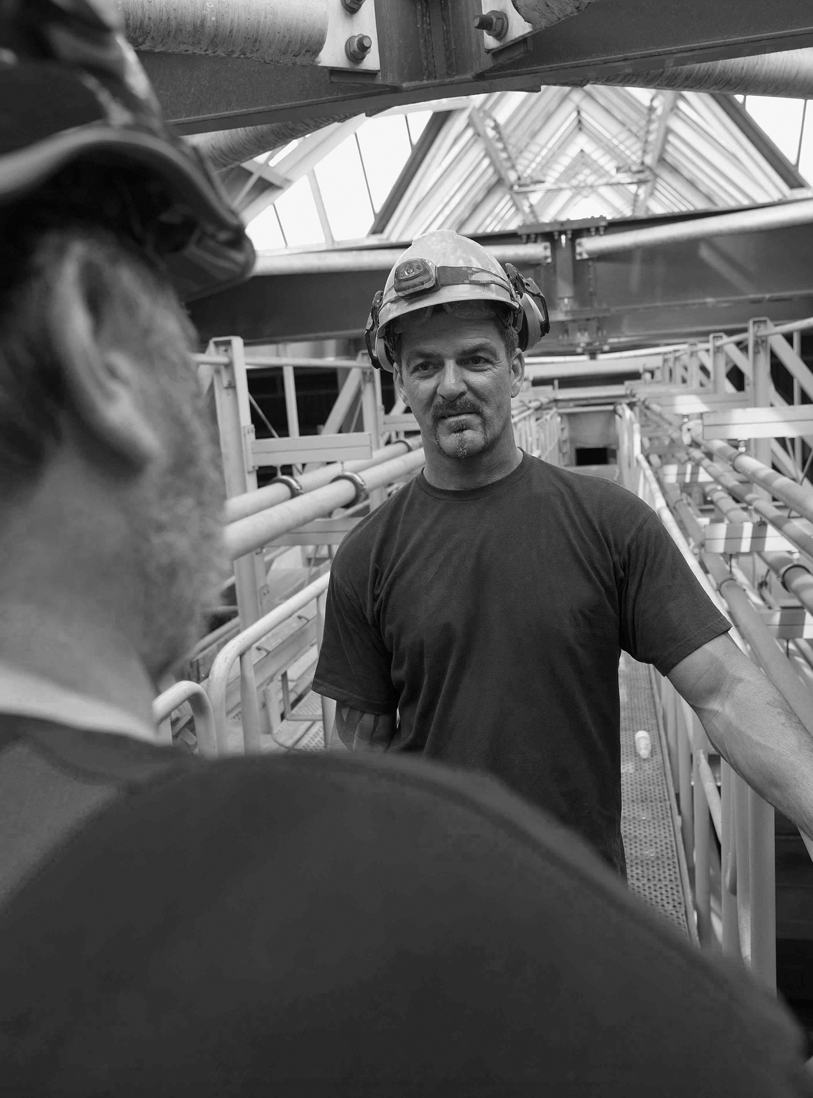
DES SURPRISES ENCORE POSSIBLES POUR LE RÉGIME PARTICULIER
72. Les dispositions du chapitre XVI.1 de la Loi sur la santé et la sécurité du travail (chapitre S-2.1), édictées par l’article 46 de la présente loi, cessent d’avoir effet à la date ou aux dates que le gouvernement détermine. Le gouvernement peut, par règlement, pour les établissements des employeurs visés à l’article 335.1 de la Loi sur la santé et la sécurité du travail, édicté par l’article 46 de la présente loi, prendre toute mesure transitoire visant les délais dans lesquels un programme de prévention ou un plan d’action doit être élaboré, mis en application ou mis à jour, ou visant les programmes de formation que doivent suivre les membres du comité de santé et de sécurité ou le représentant en santé et en sécurité.
Notes:
ANNIE

Slide 29

La personne représentante en santé et sécurité
Le rôle et la fonction du RSS sont déterminés dans le règlement, ainsi que ses heures de libération lorsqu’il n’y a pas d’entente.
La désignation du ou des RSS se fait par les travailleurs et les travailleuses, parmi les membres représentants les travailleurs et les travailleuses au CSS.
Le RSS est indépendant de l’employeur dans la réalisation de ses fonctions.
Le mode de désignation s’applique au secteur de la santé, de l’éducation et des services sociaux.
À défaut d’entente avec l’employeur, les heures de libération sont déterminées par le règlement en fonction de la classification prévue à l’annexe 1.
Ces heures sont divisibles entre plusieurs RSS, mais ne s’ajoutent pas aux heures de libération prévues à une convention collective si celles-ci sont supérieures au règlement.
Les heures prévues à l’annexe 1 ne s’appliquent pas au secteur de la santé, de l’éducation et des services sociaux.
Notes:
SOPHIE
CHAPITRE IV REPRÉSENTANT EN SANTÉ ET EN SÉCURITÉ SECTION I MODALITÉS DE DÉSIGATION
32. Lorsqu’il existe un comité de santé et de sécurité dans un établissement, le représentant en santé et en sécurité est désigné parmi les représentants des travailleurs au sein du comité.
33. ¸[…]
Si plusieurs représentants en santé et en sécurité sont désignés au sein d’un établissement ou au sein de plusieurs établissements, le temps minimal qu’ils peuvent consacrer ensemble à l’exercice de leurs fonctions est le même que celui prévu au premier alinéa pour un seul représentant.
Lorsqu’une disposition d’une convention au sens de l’article 1 de la Loi prévoit les heures qu’un représentant en santé et en sécurité peut consacrer à l’exercice des fonctions prévues à l’article 90 de la Loi, autres que celles visées aux paragraphes 2°, 6° et 7° du premier alinéa de cet article, les heures prévues au premier alinéa ne s’additionnent pas à celles prévues par la convention.

Slide 30
Les fonctions du RSS et le temps nécessaire pour trois fonctions
RMPPE et LSST | Régime particulier santé, éducation, services sociaux
Les fonctions du RSS : 1° de faire l’inspection des lieux de travail ; 2° de recevoir copie des avis d’accidents et d’enquêter sur les événements qui ont causé ou auraient été susceptibles de causer un accident ; 3° d’identifier les situations qui peuvent être source de danger pour les travailleurs ; 4° de faire les recommandations qu’il juge opportunes, incluant celles concernant les risques psychosociaux liés au travail, au comité de santé et de sécurité ou, à défaut, aux travailleurs ou à leur association accréditée et à l’employeur ; 5° d’assister les travailleurs dans l’exercice des droits qui leur sont reconnus par la présente loi et les règlements ; | Les fonctions du RSS : le représentant en santé et en sécurité exerce les fonctions prévues aux paragraphes 1°, 3°, 4°, 7° et 8° du premier alinéa de l’article 90.
Notes:
SOPHIE
Les fonctions du RSS:
1° de faire l’inspection des lieux de travail;
2° de recevoir copie des avis d’accidents et d’enquêter sur les événements qui ont causé ou auraient été susceptibles de causer un accident;
3° d’identifier les situations qui peuvent être source de danger pour les travailleurs;
4° de faire les recommandations qu’il juge opportunes, incluant celles concernant les risques psychosociaux liés au travail, au comité de santé et de sécurité ou, à défaut, aux travailleurs ou à leur association accréditée et à l’employeur;
5° d’assister les travailleurs dans l’exercice des droits qui leur sont reconnus par la présente loi et les règlements;
Aussi: 88 et 88.1 LSST ne s’applique pas au régime particulier:
88. Lorsqu’un établissement groupe moins de 20 travailleurs au cours de l’année, à l’exception d’un établissement couvert par un programme de prévention en application de l’article 58.1, au moins un représentant en santé et en sécurité doit être désigné parmi les travailleurs de cet établissement dans les cas et selon les conditions prévus par règlement.
Aux fins de déterminer le nombre de travailleurs, doivent être considérés ceux dont les services sont loués ou prêtés à l’employeur.
1979, c. 63, a. 88; 2021, c. 27, a. 161.
88.1. Si la Commission le juge opportun pour protéger la santé ou assurer la sécurité et l’intégrité physique ou psychique des travailleurs, elle peut exiger qu’un représentant en santé et en sécurité soit désigné dans un établissement où il n’y pas de comité de santé et de sécurité.
Les dispositions du présent chapitre s’appliquent à ce représentant.
92. Le représentant en santé et en sécurité peut s’absenter de son travail le temps nécessaire pour exercer les fonctions visées dans les paragraphes 2°, 6° et 7° du premier alinéa de l’article 90.
Le temps qu’il peut consacrer à l’exercice de ses autres fonctions est déterminé par entente entre les membres du comité de santé et de sécurité de l’établissement. À défaut d’entente, le temps minimal, dans les cas et selon les conditions prévus par règlement, s’applique.
Dans le cas d’un représentant en santé et en sécurité désigné en vertu de l’article 88 ou 88.1, l’entente visée au deuxième alinéa est conclue entre ce représentant et son employeur.

Slide 31
Les fonctions du RSS et le temps nécessaire pour trois fonctions
RMPPE et LSST | Régime particulier santé, éducation, services sociaux
Les fonctions du RSS : 6° d’accompagner l’inspecteur à l’occasion des visites d’inspection ; 7° d’intervenir dans les cas où le travailleur exerce son droit de refus ; 8° de porter plainte à la Commission ; | Les fonctions du RSS : le représentant en santé et en sécurité exerce les fonctions prévues aux paragraphes 1°, 3°, 4°, 7° et 8° du premier alinéa de l’article 90.
Seul le temps nécessaire pour la fonction 7 s’applique aux secteurs de la santé, de l’éducation et des services sociaux.
Notes:
SOPHIE
Les fonctions du RSS:
6° d’accompagner l’inspecteur à l’occasion des visites d’inspection;
7° d’intervenir dans les cas où le travailleur exerce son droit de refus;
8° de porter plainte à la Commission;
9° de participer à l’identification et à l’analyse des risques pouvant affecter la santé et la sécurité des travailleurs de l’établissement et à l’identification des contaminants et des matières dangereuses présents sur les lieux de travail.
Lorsqu’il existe un comité de santé et de sécurité dans un établissement, les fonctions prévues aux paragraphes 2° et 9° du premier alinéa sont dévolus aux membres de ce comité.

Slide 32
Les fonctions du RSS et le temps nécessaire pour trois fonctions
RMPPE et LSST | Régime particulier santé, éducation, services sociaux
Les fonctions du RSS : 9° de collaborer à l’élaboration et à la mise en application du programme de prévention ou du plan d’action devant être élaboré et mis en application par l’employeur en adressant par écrit des recommandations à ce dernier ainsi qu’en participant à l’identification et à l’analyse des risques pouvant affecter la santé et la sécurité des travailleurs de l’établissement et à l’identification des contaminants et des matières dangereuses présents sur les lieux de travail. Lorsqu’il existe un comité de santé et de sécurité dans un établissement, le représentant en santé et en sécurité doit l’informer du résultat de toute enquête menée en vertu du paragraphe 2° du premier alinéa et lui communiquer les éléments résultant de l’identification et l’analyse auxquelles il a participé en vertu du paragraphe 9° de cet alinéa. | Les fonctions du RSS : le représentant en santé et en sécurité exerce les fonctions prévues aux paragraphes 1°, 3°, 4°, 7° et 8° du premier alinéa de l’article 90.
Seul le temps nécessaire pour la fonction 7 s’applique aux secteurs de la santé, de l’éducation et des services sociaux.
Notes:
SOPHIE
Les fonctions du RSS:
6° d’accompagner l’inspecteur à l’occasion des visites d’inspection;
7° d’intervenir dans les cas où le travailleur exerce son droit de refus;
8° de porter plainte à la Commission;
9° de participer à l’identification et à l’analyse des risques pouvant affecter la santé et la sécurité des travailleurs de l’établissement et à l’identification des contaminants et des matières dangereuses présents sur les lieux de travail.
Lorsqu’il existe un comité de santé et de sécurité dans un établissement, les fonctions prévues aux paragraphes 2° et 9° du premier alinéa sont dévolus aux membres de ce comité.

Slide 33

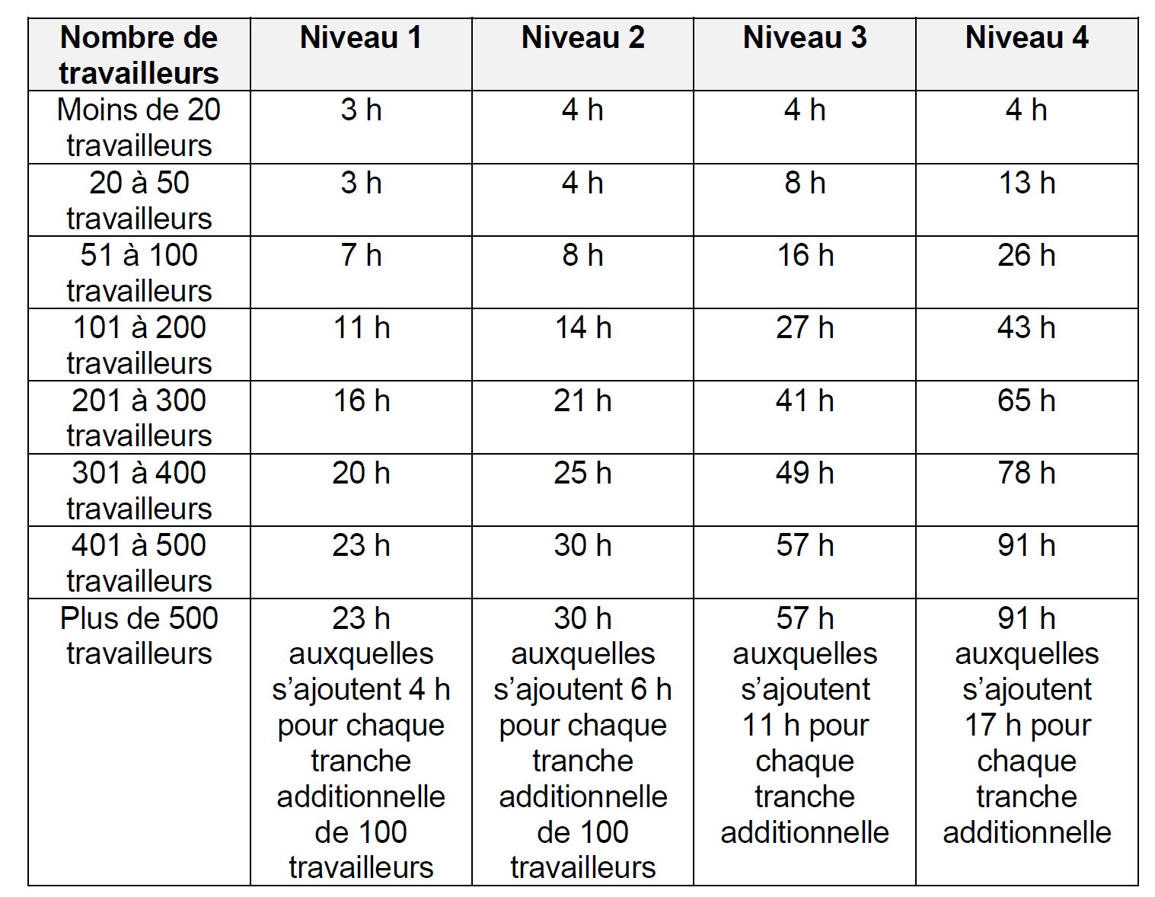
Le temps de libération mensuel
Jusqu’au 30 sept. 2026
Notes:
SOPHIE
SECTION II TEMPS MINIMAL POUR L’EXERCICE DES FONCTIONS 33. À défaut d’entente entre les membres du comité de santé et de sécurité, conformément au deuxième alinéa de l’article 92 de la Loi, le temps minimal que le représentant en santé et en sécurité peut consacrer mensuellement à l’exercice de ses fonctions, autres que celles visées aux paragraphes 2°, 6° et 7° du premier alinéa de l’article 90 de la Loi, est, selon le nombre de travailleurs et le niveau de l’établissement prévu à l’annexe I, le suivant:
38. Pour un établissement qui n’a pas de représentant à la prévention désigné conformément aux articles 87 ou 88 de la Loi le 30 septembre 2025, le temps minimal que le représentant en santé et en sécurité peut consacrer mensuellement à l’exercice de ses fonctions, autres que celles visées aux paragraphes 2°, 6° et 7° du premier alinéa de l’article 90 de la Loi, est, pour la période du 1er octobre 2025 au 30 septembre 2026 :
1° celui prévu à l’article 33 pour le niveau 2, lorsque le classement de l’établissement prévu à l’annexe I est de niveau 3;
2° celui prévu à l’article 33 pour le niveau 3, lorsque le classement de l’établissement prévu à l’annexe I est de niveau 4.

Slide 34
Le temps de libération pour le régime particulier
ATTENTION : le temps s’applique pour chaque trimestre, et non chaque mois!
C’est le maintien des heures prévues au régime intérimaire.
4° à défaut d’entente entre les membres du comité de santé et de sécurité conformément à l’article 92, le temps minimal que le représentant en santé et en sécurité peut consacrer à l’exercice des fonctions prévues aux paragraphes 1°, 3°, 4° et 8° du premier alinéa de l’article 90 est, selon le nombre de travailleurs de l’établissement et pour chaque trimestre, le suivant :
a) de 20 à 50 travailleurs : 9 heures et 45 minutes ;
b) de 51 à 100 travailleurs : 19 heures et 30 minutes ;
c) de 101 à 200 travailleurs : 32 heures et 30 minutes ;
d) de 201 à 300 travailleurs : 48 heures et 45 minutes ;
e) de 301 à 400 travailleurs : 58 heures et 30 minutes ;
f) de 401 à 500 travailleurs : 68 heures et 15 minutes ;
g) plus de 500 travailleurs : 68 heures et 15 minutes auxquelles s’ajoutent 13 heures par tranche additionnelle de 100 travailleurs.
Notes:
SOPHIE
4° à défaut d’entente entre les membres du comité de santé et de sécurité conformément à l’article 92, le temps minimal que le représentant en santé et en sécurité peut consacrer à l’exercice des fonctions prévues aux paragraphes 1°, 3°, 4° et 8° du premier alinéa de l’article 90 est, selon le nombre de travailleurs de l’établissement et pour chaque trimestre, le suivant :
a) de 20 à 50 travailleurs : 9 heures et 45 minutes;
b) de 51 à 100 travailleurs : 19 heures et 30 minutes;
c) de 101 à 200 travailleurs : 32 heures et 30 minutes;
d) de 201 à 300 travailleurs : 48 heures et 45 minutes;
e) de 301 à 400 travailleurs : 58 heures et 30 minutes;
f) de 401 à 500 travailleurs : 68 heures et 15 minutes;
g) plus de 500 travailleurs : 68 heures et 15 minutes auxquelles s’ajoutent 13 heures par tranche additionnelle de 100 travailleurs.

Slide 35
La formation obligatoire pour le RSS
Une initiale, et une récurrente aux deux ans.
S’ajoute à la formation du CSS une durée de 7 heures de plus.
7 sujets obligatoires :
  rôle et fonction du RSS ;
  inspection ;
  assistance aux travailleurs et travailleuses ;
  rôle avec inspectorat CNESST ;
  rôle du droit de refus ;
  plainte à la CNESST ;
  collaboration avec CSS.
La formation récurrente aux deux ans est d’une durée MINIMALE de 7 heures.
Sur des sujets en lien avec le milieu de travail :
  un risque en particulier ;
  des risques émergents ;
  des modifications législatives ou règlementaires.
Pour les secteurs de la santé, de l’éducation et des services sociaux, le représentant en santé et en sécurité doit, dans les 120 jours suivant sa désignation, participer à un programme de formation d’une durée d’une journée dont le contenu est déterminé par la Commission.
Notes:
ANNIE
Pl59: 296. Les représentants à la prévention désignés avant l’entrée en vigueur de l’article 164 de la présente loi sont dispensés de l’obligation de participer aux programmes de formation prévus au premier alinéa de l’article 91 de la Loi sur la santé et la sécurité du travail, tel que modifié par l’article 164 de la présente loi.
Entrée en vigueur: 1er octobre 2025
Donc théoriquement jamais accès cours au 2 ans? Position CNESST: pas obliger, mais on accès…
LSST:
91. Le représentant en santé et en sécurité doit, dans le délai prévu par règlement, participer aux programmes de formation dont le contenu et la durée sont déterminés par règlement.
Il peut s’absenter, sans perte de salaire, le temps nécessaire pour participer à ces programmes.
Les frais d’inscription, de déplacement et de séjour sont assumés par la Commission conformément aux règlements.
RMPPE: 34. Le représentant en santé et en sécurité membre d’un comité de santé et de sécurité doit, dans les 120 jours suivant sa désignation, obtenir une attestation de formation théorique d’une durée minimale d’une journée délivrée par la Commission ou par une personne ou un organisme reconnu par elle.
La formation doit notamment porter sur les sujets suivants ::
1° le rôle, les fonctions et les responsabilités du représentant en santé et en sécurité, incluant les recommandations qu’il doit faire au comité concernant les risques psychosociaux liés au travail et celles concernant les tâches qui ne devraient pas être effectuées par les travailleurs âgés de 16 ans et moins ainsi que l’identification des situations qui peuvent être sources de danger propres à ces travailleurs;
2° l’inspection des lieux de travail;
3° l’assistance aux travailleurs dans l’exercice des droits qui leur sont reconnus par la Loi et les règlements;
4° le rôle du représentant lors de la visite d’un inspecteur, dans l’identification et l’analyse des risques ainsi que dans l’enquête d’accidents et l’analyse des incidents rapportés;
5° l’intervention lors de l’exercice d’un droit de refus par un travailleur;
6° les plaintes à la Commission;
7° l’importance de la collaboration avec les autres membres du comité afin d’assurer l’efficacité des mécanismes de participation et la complémentarité des fonctions.
35. Le représentant en santé et en sécurité qui n’est pas membre d’un comité de santé et de sécurité doit, dans les 120 jours suivant sa désignation, obtenir une attestation de formation théorique d’une durée minimale de 2 jours délivrée par la Commission ou par une personne ou un organisme reconnu par elle.
La formation doit notamment porter sur les sujets prévus aux paragraphes 1°, 5°, 7° et 9° du deuxième alinéa de l’article 31, aux paragraphes 2° à 6° du deuxième alinéa de l’article 34 ainsi que sur les sujets suivants :
1° le contenu d’un programme de prévention et d’un plan d’action;
2° le rôle, les fonctions et les responsabilités du représentant en santé et en sécurité, incluant les recommandations qu’il doit faire aux travailleurs ou à leur association accréditée et à l’employeur concernant les risques psychosociaux liés au travail et celles concernant les tâches qui ne devraient pas être effectuées par les travailleurs âgés de 16 ans et moins ainsi que l’identification des situations qui peuvent être sources de danger propres à ces travailleurs.
36. ToutLe représentant en santé et en sécurité doit également obtenir, par période de référence de 2 ans débutant le 1er avril qui suit la date d’obtention de son attestation prévue aux articles 34 ou 35, une attestation de participation à un programme de formation délivrée par la Commission ou par une personne ou un organisme reconnu par elle.
Ce programme est d’une durée minimale de 7 heures et doit notamment porter sur les sujets suivants, en lien avec le milieu de travail :
1° un risque en particulier;
2° des risques émergents;
3° des modifications législatives ou réglementaires.
CHAPITRE VII
° le représentant en santé et en sécurité doit, dans les 120 jours suivant sa désignation, participer à un programme de formation d’une durée d’une journée dont le contenu est déterminé par la Commission;

Slide 36
La formation obligatoire pour le RSS: comment ça va fonctionner
  LSST: 91. Le représentant en santé et en sécurité doit, dans le délai prévu par règlement, participer aux programmes de formation dont le contenu et la durée sont déterminés par règlement.
  Il peut s’absenter, sans perte de salaire, le temps nécessaire pour participer à ces programmes.
  Les frais d’inscription, de déplacement et de séjour sont assumés par la Commission conformément aux règlements.
  RMPPE: 34. Le représentant en santé et en sécurité membre d’un comité de santé et de sécurité doit, dans les 120 jours suivant sa désignation, obtenir une attestation de formation théorique d’une durée minimale d’une journée délivrée par la Commission ou par une personne ou un organisme reconnu par elle.
Notes:
·ANNIE
Représentant en santé et sécurité (RSS) :
Sous réserve de recevoir une accréditation de la CNESST et de rencontrer les critères suivants, les
organisations pourront diffuser la formation en présentiel :
o Signifier leur intérêt avant la date indiquée par la CNESST, avec un engagement de donner
la formation tant en présentiel qu’en virtuel dans les délais prévus au RMPPE ;
o La formation se donne assez près du travailleur pour ne pas nécessiter de nuitée ;
o Prendre en charge la logistique (inscription, convocation, locaux, remboursement des frais,
attestation, etc.) et fournir les détails exigés par la CNESST.

Slide 37
La formation obligatoire pour le RSS : comment ça va fonctionner
  Si le milieu est syndiqué, et que le syndicat est accrédité par la CNESST, c’est l’association syndicale qui est responsable de former le RSS, de manière virtuelle synchrone ou en présentiel.
  Si le milieu n’est pas syndiqué, deux possibilités :
  S’il est membre d’une ASP : c’est elle qui prend en charge la formation du RSS.
  Si le milieu n’est pas membre d’une ASP : c’est l’organisme Formation Québec en réseau (FQR) qui forme le RSS.
  À partir d’octobre 2027, ce sera au choix du RSS.
Notes:
·ANNIE
Représentant en santé et sécurité (RSS) :
Sous réserve de recevoir une accréditation de la CNESST et de rencontrer les critères suivants, les
organisations pourront diffuser la formation en présentiel :
o Signifier leur intérêt avant la date indiquée par la CNESST, avec un engagement de donner
la formation tant en présentiel qu’en virtuel dans les délais prévus au RMPPE ;
o La formation se donne assez près du travailleur pour ne pas nécessiter de nuitée ;
o Prendre en charge la logistique (inscription, convocation, locaux, remboursement des frais,
attestation, etc.) et fournir les détails exigés par la CNESST.
De l’entrée en vigueur du RMPPE jusqu’au 30 septembre 2027 :
La formation relative au RSS sera dispensée en virtuel ou en présentiel avec une préséance à la dispensation par les associations accréditées. La formation relative au CSS sera dispensée en virtuel de façon synchrone avec une préséance à la dispensation Page 4 de 6
À partir du 1er octobre 2027, le RSS ou le membre d’un CSS choisira son organisme formateur et le bassin d’organismes approuvés par la CNESST qui pourrait être étendu. Les critères énoncés précédemment pour la formation des RSS s’appliqueront également à la formation des membres des CSS.
Période visée : à compter du 1er octobre 2027
Sous réserve de recevoir une accréditation de la CNESST et de rencontrer les critères suivants, les
organisations pourront diffuser la formation en présentiel :
· Signifier leur intérêt avant la date indiquée par la CNESST ;
· La formation se donne assez près du travailleur pour ne pas nécessiter de nuitée ;
· Prendre en charge la logistique (inscription, convocation, locaux, remboursement des frais,
attestation, etc.) et fournir les détails exigés par la CNESST.
o RSS choisit l’une ou l’autre des options suivantes :
▪ Syndicat (si le RSS est syndiqué)
▪ ASP
▪ Québec en réseau
▪ Associations qui représentent des travailleurs non syndiqués (ex. Au bas de
l’échelle, UTTAM, RATTMAQ)
o Membre travailleur du CSS choisit l’une des options suivantes :
▪ Syndicat (si les personnes sont syndiquées)
▪ ASP
▪ Québec en réseau
▪ Associations qui représentent des travailleurs non syndiqués (ex. Au bas de
l’échelle, UTTAM, RATTMAQ)

Slide 38
Un rapport pour le régime particulier et un rapport pour la LMRSST
Pour la LMRSST, le rapport est attendu cet automne, déposé au ministre le 6 octobre 2026, et déposé à l’Assemblée nationale dans les 30 jours suivants.
Pour le régime particulier, le rapport est attendu le 1er octobre 2029.
Ce dernier doit tenir compte de la réalité propre aux femmes et aux hommes.
Notes:
Sophie
74. Le ministre doit, en collaboration avec la Commission des normes, de l’équité, de la santé et de la sécurité du travail, le ministre de la Santé et des Services sociaux et le ministre de l’Éducation, du Loisir et du Sport, au plus tard le 1er octobre 2029, faire au gouvernement un rapport sur l’application des dispositions du chapitre XVI.1 de la Loi sur la santé et la sécurité du travail (chapitre S-2.1), édictées par l’article 46 de la présente loi, et sur l’opportunité de les maintenir ou de les modifier. Ce rapport doit notamment prendre en compte les réalités propres aux femmes et aux hommes.
PL%(:
312. Le ministre doit, au plus tard le 6 octobre 2026, faire au gouvernement un rapport sur l’application de la présente loi et sur l’opportunité de maintenir ou de modifier ses dispositions. Ce rapport doit être déposé dans les 30 jours suivants à l’Assemblée nationale ou, si elle ne siège pas, dans les 30 jours de la reprise de ses travaux.

Slide 39

Merci.
Vous êtes affiliés à la FTQ ou non-syndiqués, on vous invite à participer à nos diner-causerie en prévention
Notes:
Sophie

